Slide 1

CHƯƠNG I
CHƯƠNG VI. HÀM SỐ - ĐỒ THỊ VÀ ỨNG DỤNG
§15. Hàm số
§16. Hàm số bậc hai
§17. Dấu của tam thức bậc hai
§18. Phương trình quy về phương trình bậc hai
Ôn tập cuối chương VI

Slide 2

CHƯƠNG I
CHƯƠNG VI. HÀM SỐ - ĐỒ THỊ VÀ ỨNG DỤNG
TOÁN ĐẠI SỐ
17
DẤU CỦA TAM THỨC BẬC HAI
➉
1
DẤU CỦA TAM THỨC BẬC HAI
1
2
BẤT PHƯƠNG TRÌNH BẬC HAI
3
BÀI TẬP
4

Slide 3
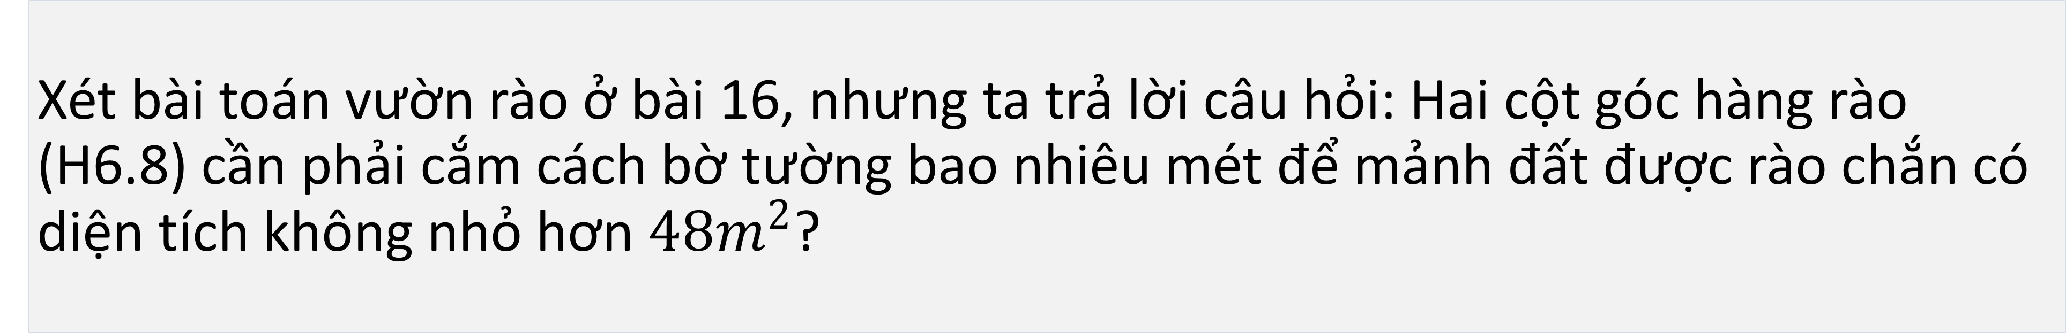
Xét bài toán vườn rào ở bài 16, nhưng ta trả lời câu hỏi: Hai cột góc hàng rào (H6.8) cần phải cắm cách bờ tường bao nhiêu mét để mảnh đất được rào chắn có diện tích không nhỏ hơn
?
Thuật ngữ
Tam thức bậc hai
Dấu của tam thức bậc hai
Bất phương trình bậc hai
Kiến thức, kĩ năng
Giải thích Định lí về dấu của tam thức bậc hai từ việc quan sát đồ thị của hàm bậc hai.
Giải bất phương trình bậc hai.
Vận dụng bất phương trình bậc hai vào giải quyết bài toán thực tiễn.
Xét bài toán vườn rào ở bài 16, nhưng ta trả lời câu hỏi: Hai cột góc hàng rào (H6.8) cần phải cắm cách bờ tường bao nhiêu mét để mảnh đất được rào chắn có diện tích không nhỏ hơn $48m^{2}$?

Slide 4
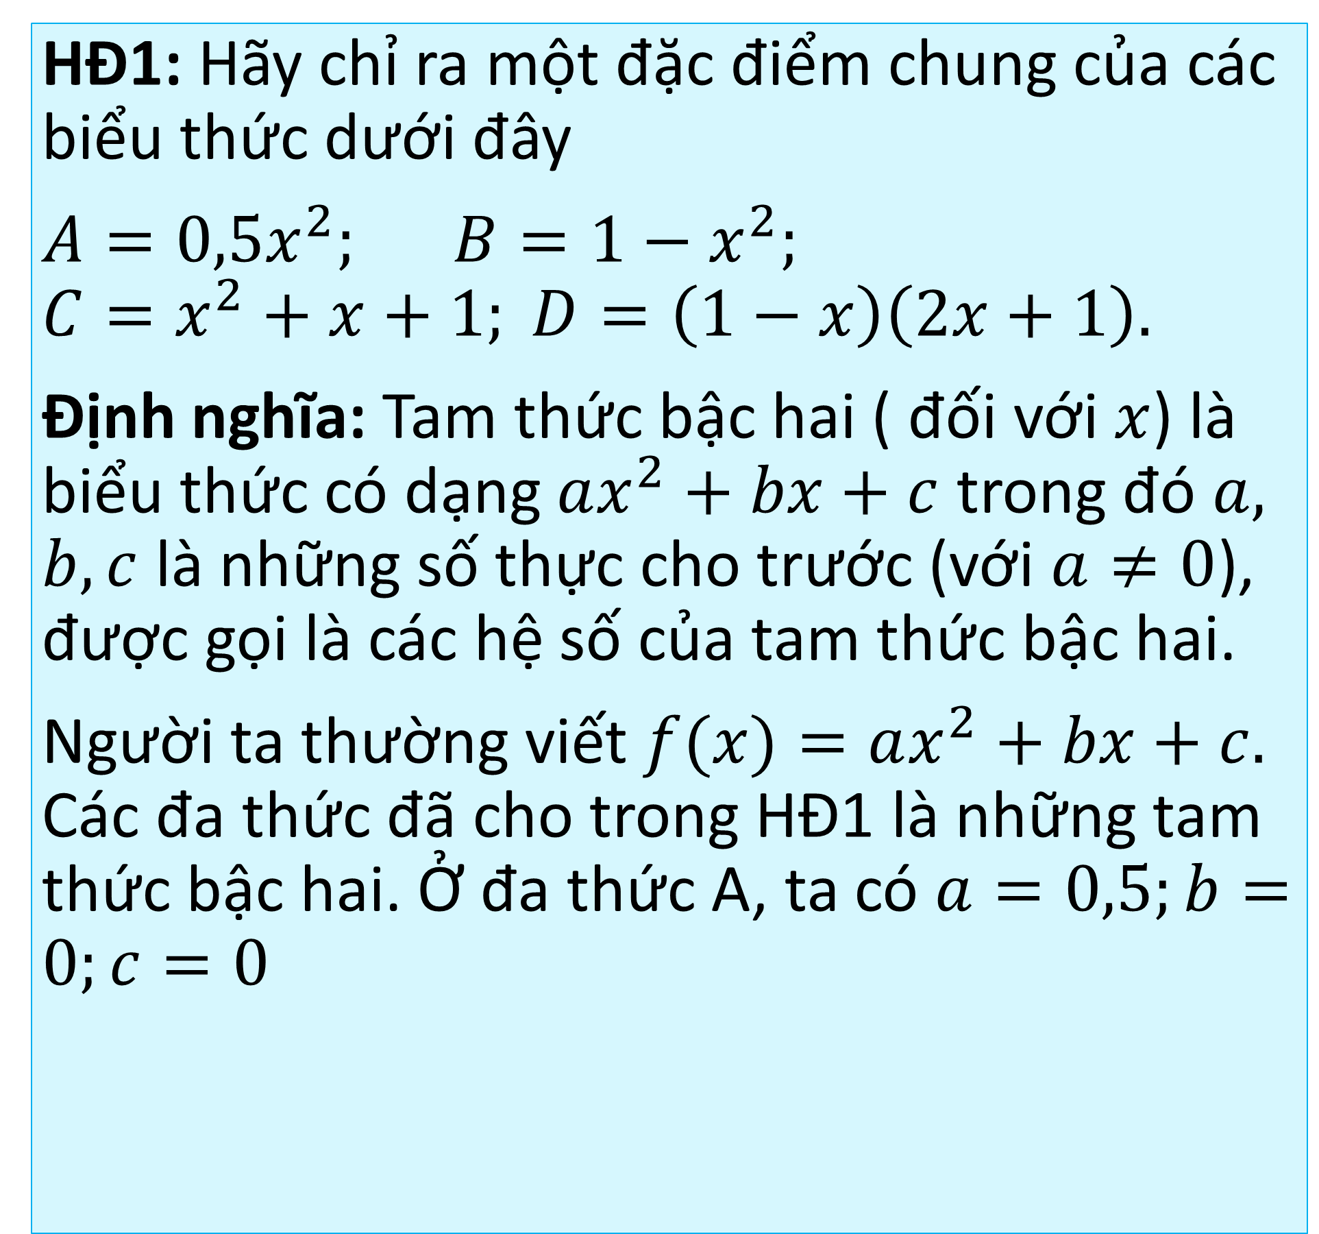
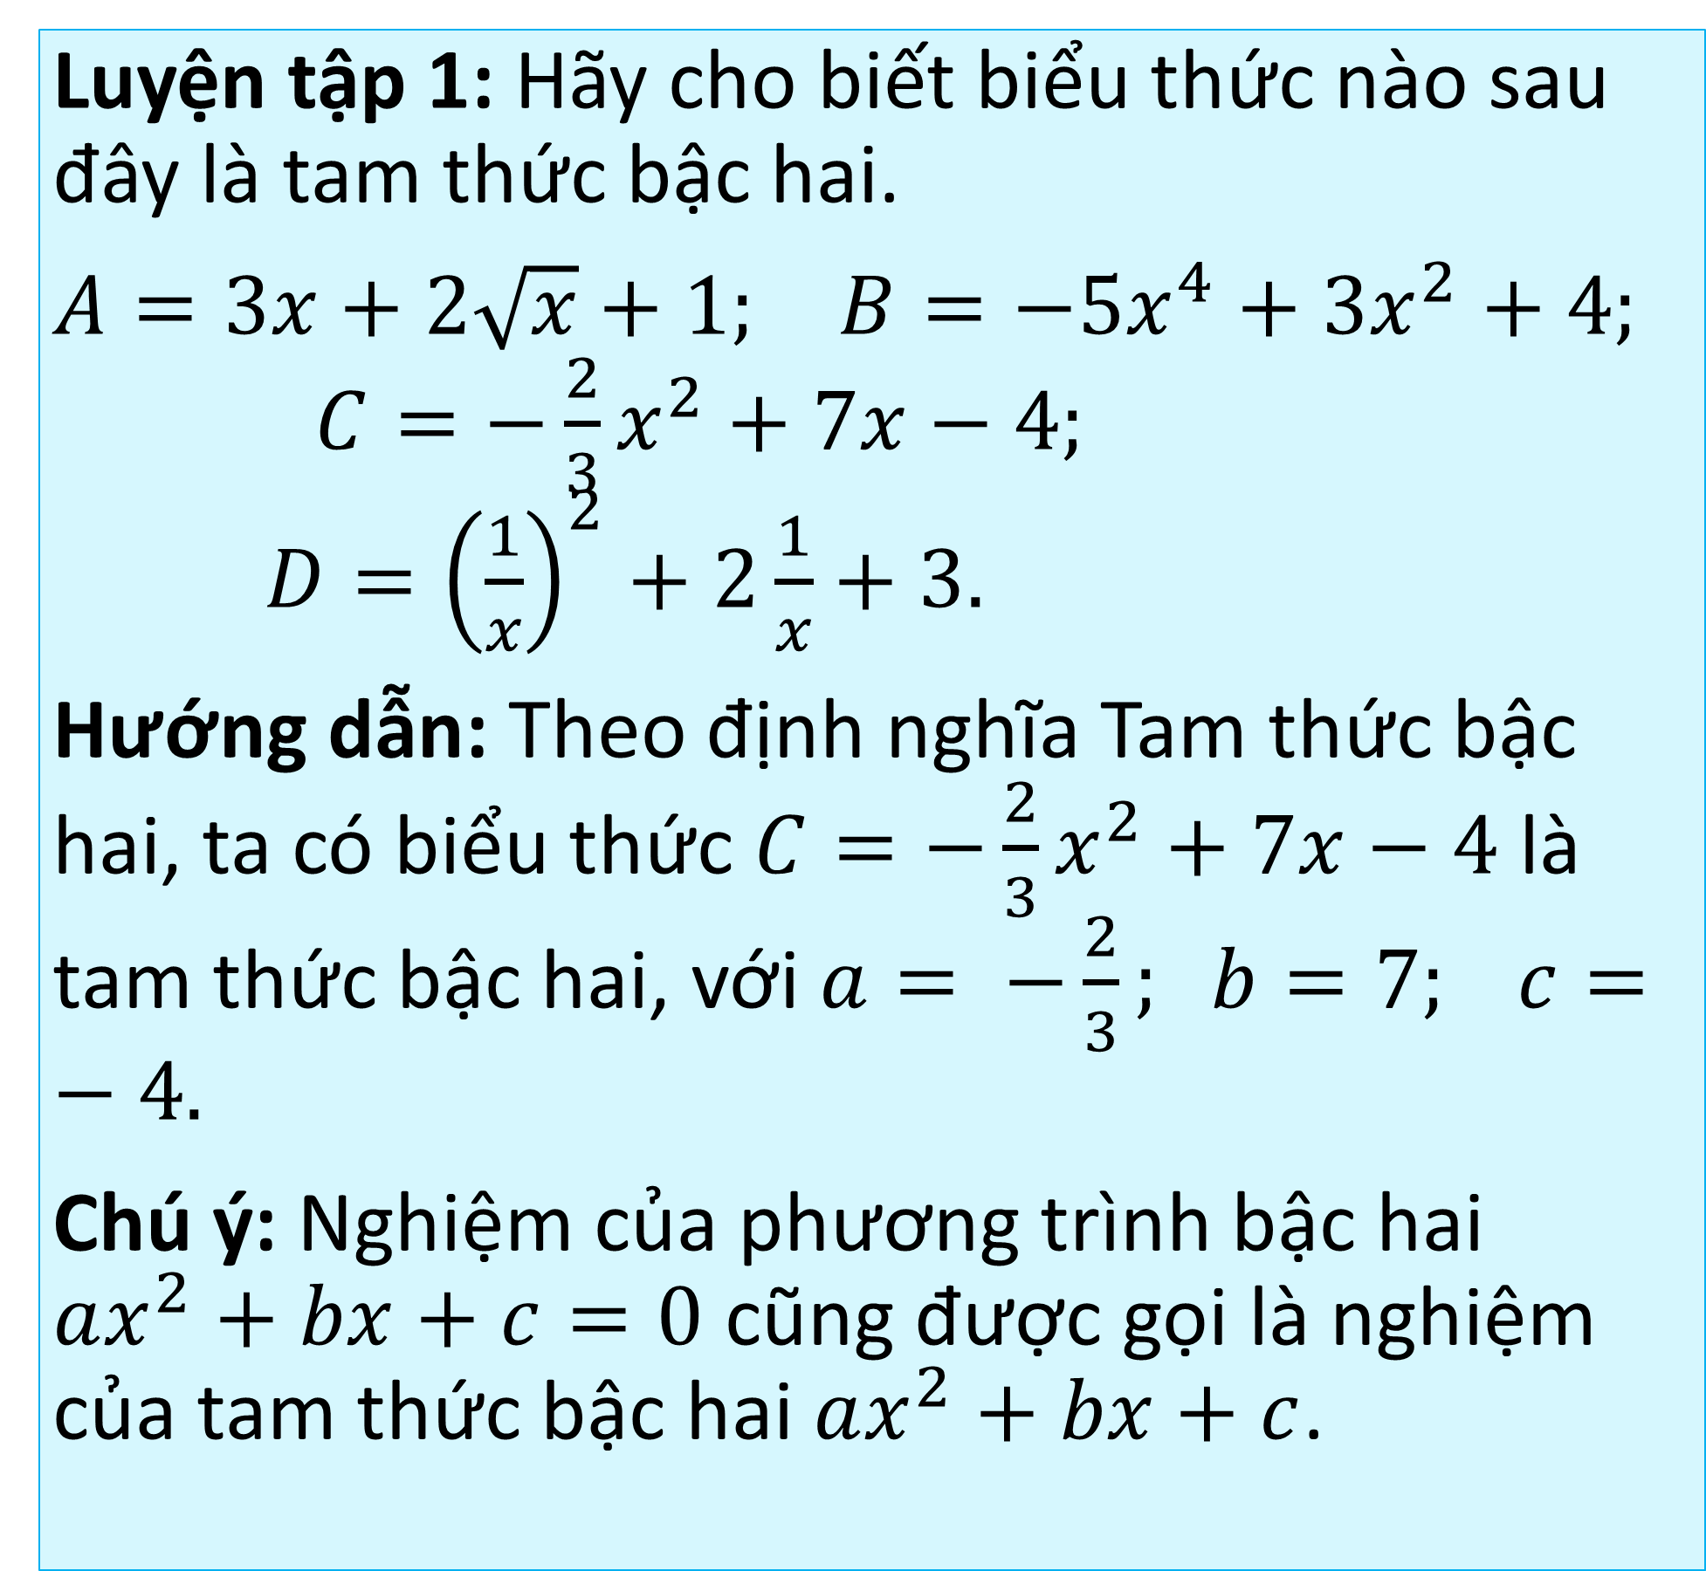
1. DẤU CỦA TAM THỨC BẬC HAI
HĐ1: Hãy chỉ ra một đặc điểm chung của các biểu thức dưới đây
$A=0,5x^{2};$ $B=1−x^{2};$
$$C=x^{2}+x+1; D=\left(1−x\right)\left(2x+1\right).$$
Định nghĩa: Tam thức bậc hai ( đối với $x$) là biểu thức có dạng $ax^{2}+bx+c$ trong đó $a, b, c$ là những số thực cho trước (với $a≠0$), được gọi là các hệ số của tam thức bậc hai.
Người ta thường viết $f(x)=ax^{2}+bx+c.$ Các đa thức đã cho trong HĐ1 là những tam thức bậc hai. Ở đa thức A, ta có $a=0,5;b=0;c=0$
Luyện tập 1: Hãy cho biết biểu thức nào sau đây là tam thức bậc hai.
$A=3x+2\sqrt{x}+1;$ $B=−5x^{4}+3x^{2}+4;$ $C=−\frac{2}{3}x^{2}+7x−4;$ $D={\left(\frac{1}{x}\right)}^{2}+2\frac{1}{x}+3.$
Hướng dẫn: Theo định nghĩa Tam thức bậc hai, ta có biểu thức $C=−\frac{2}{3}x^{2}+7x−4$ là tam thức bậc hai, với $a= −\frac{2}{3}; b=7; c=−4.$
Chú ý: Nghiệm của phương trình bậc hai $ax^{2}+bx+c=0$ cũng được gọi là nghiệm của tam thức bậc hai $ax^{2}+bx+c$.

Slide 5
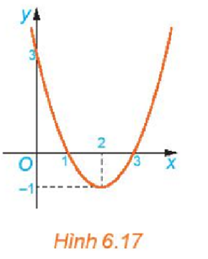
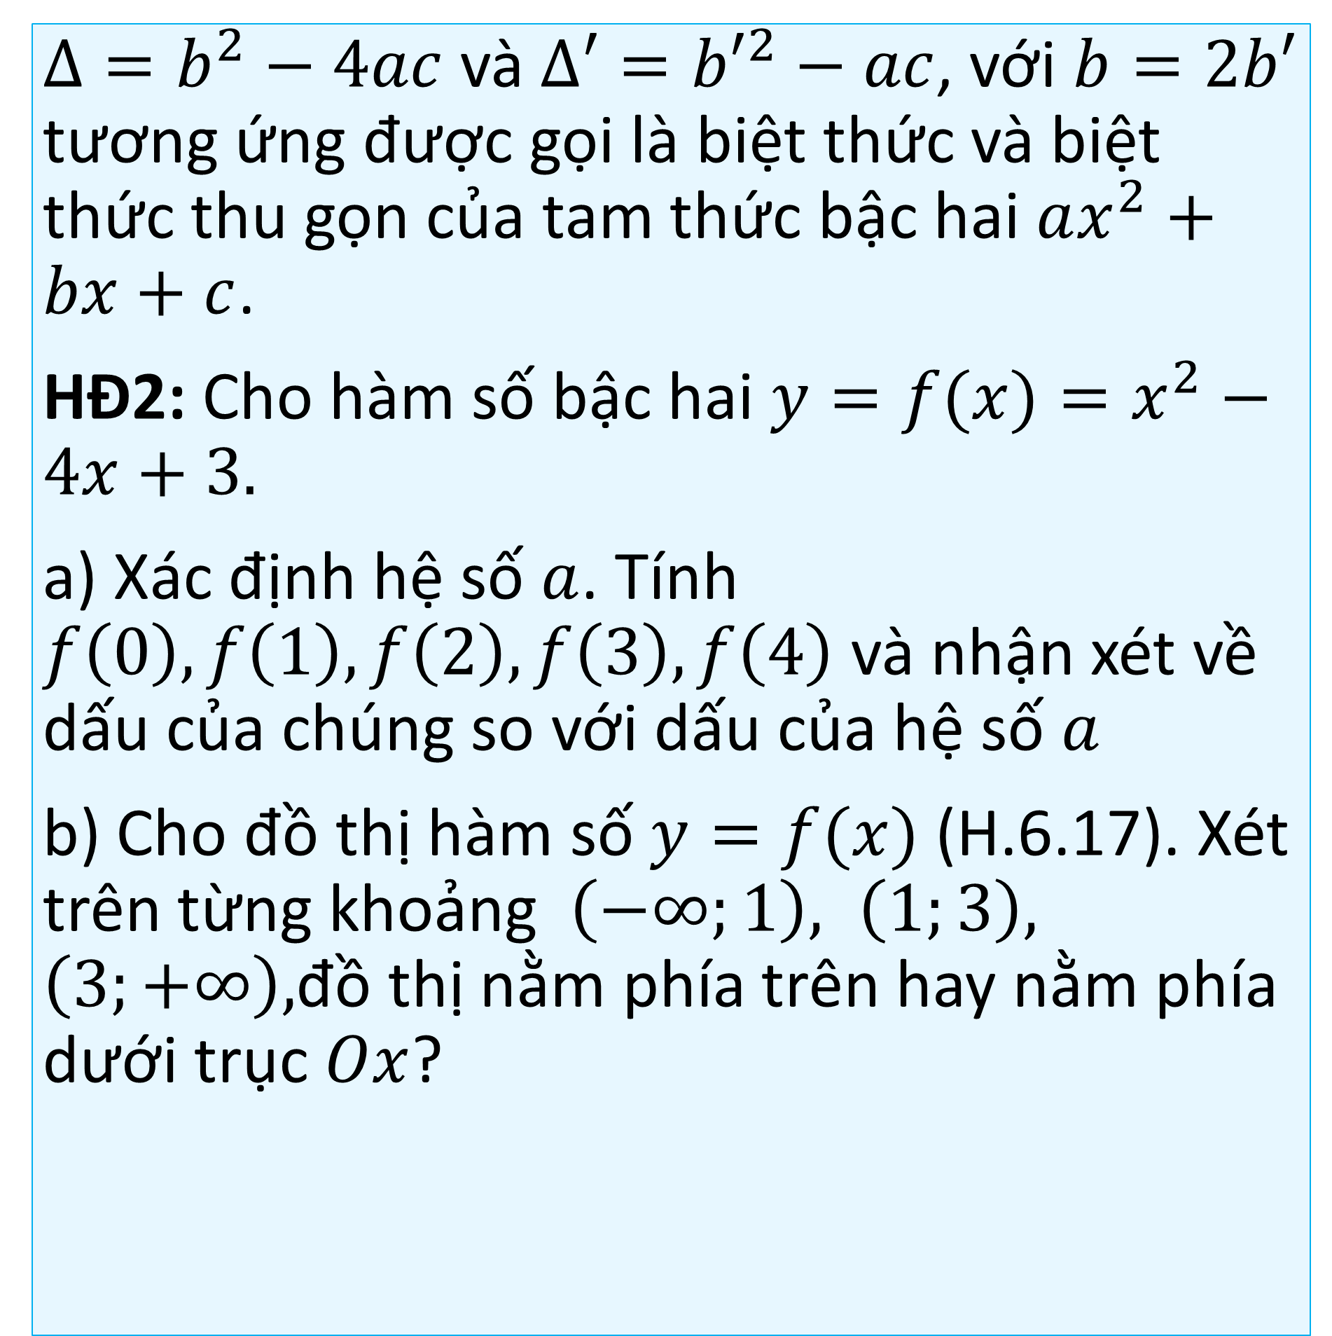
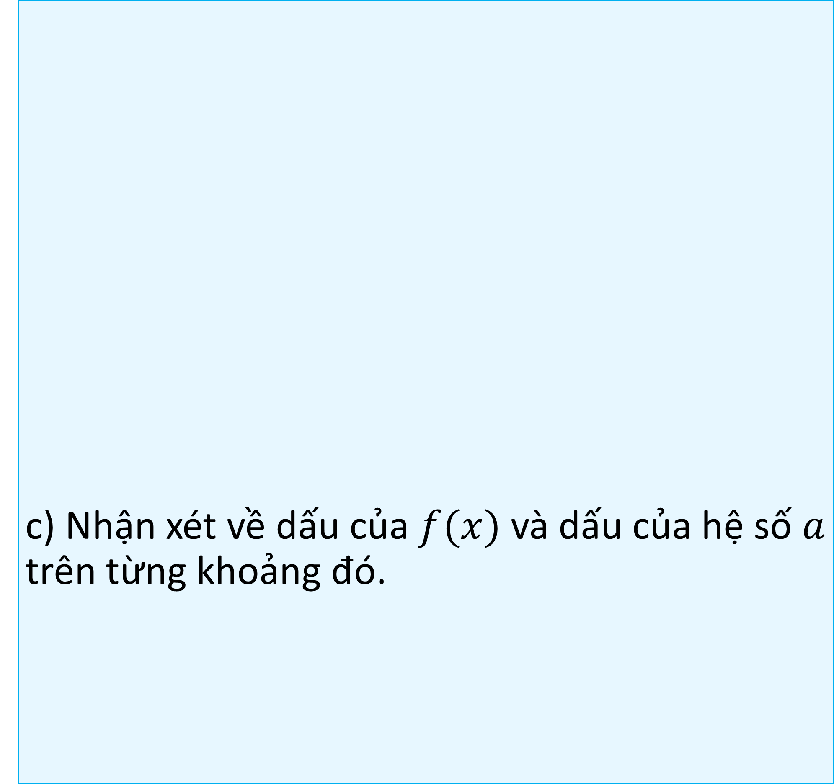
$Δ=b^{2}−4ac$ và $Δ′={b′}^{2}−ac$, với $b=2b′$ tương ứng được gọi là biệt thức và biệt thức thu gọn của tam thức bậc hai $ax^{2}+bx+c$.
HĐ2: Cho hàm số bậc hai $y=f(x)=x^{2}−4x+3.$
a) Xác định hệ số $a$. Tính $f\left(0\right), f\left(1\right), f\left(2\right), f\left(3\right), f\left(4\right)$ và nhận xét về dấu của chúng so với dấu của hệ số $a$
b) Cho đồ thị hàm số $y=f(x)$ (H.6.17). Xét trên từng khoảng $\left(−∞;1\right), \left(1;3\right), \left(3;+∞\right),$đồ thị nằm phía trên hay nằm phía dưới trục $Ox$?
c) Nhận xét về dấu của $f(x)$ và dấu của hệ số $a$ trên từng khoảng đó.

Slide 6
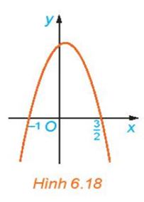
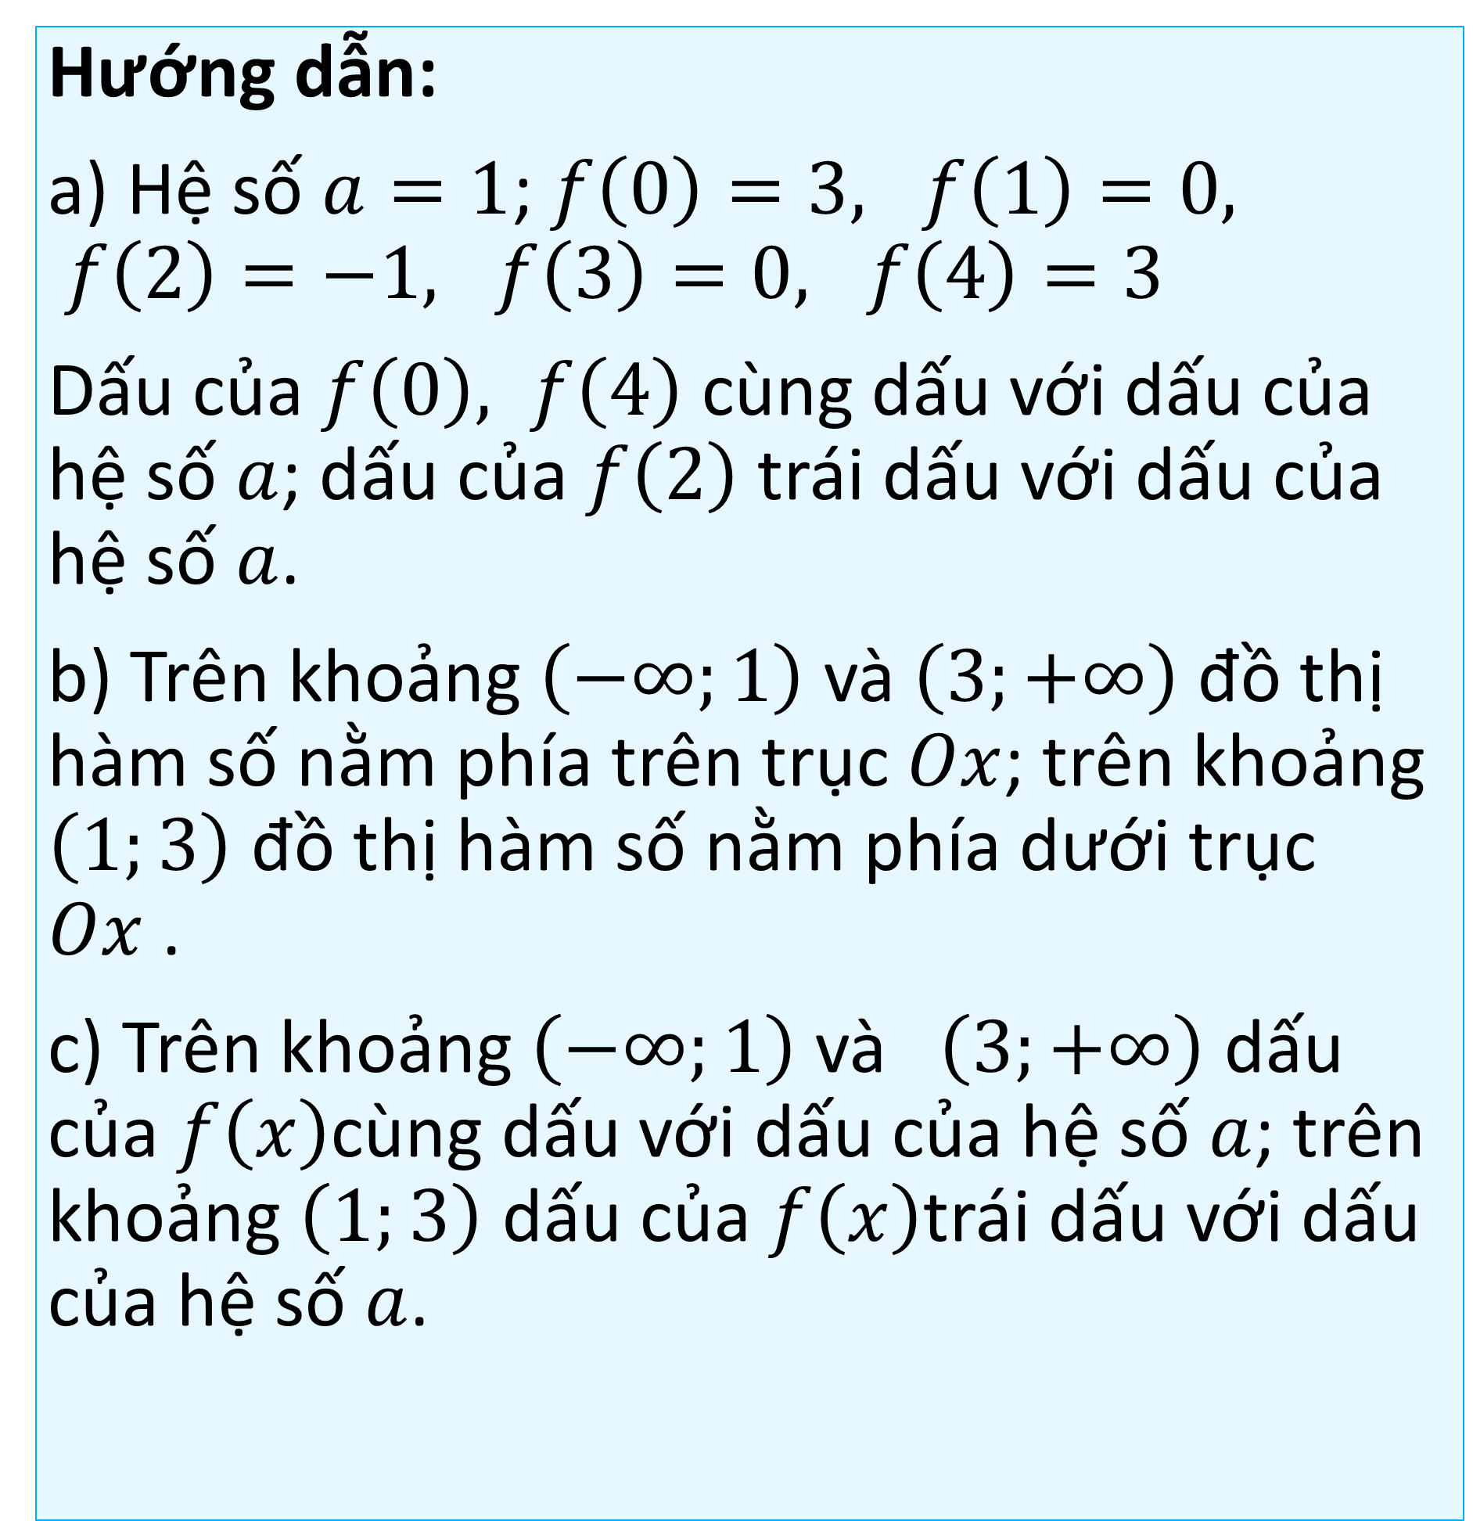
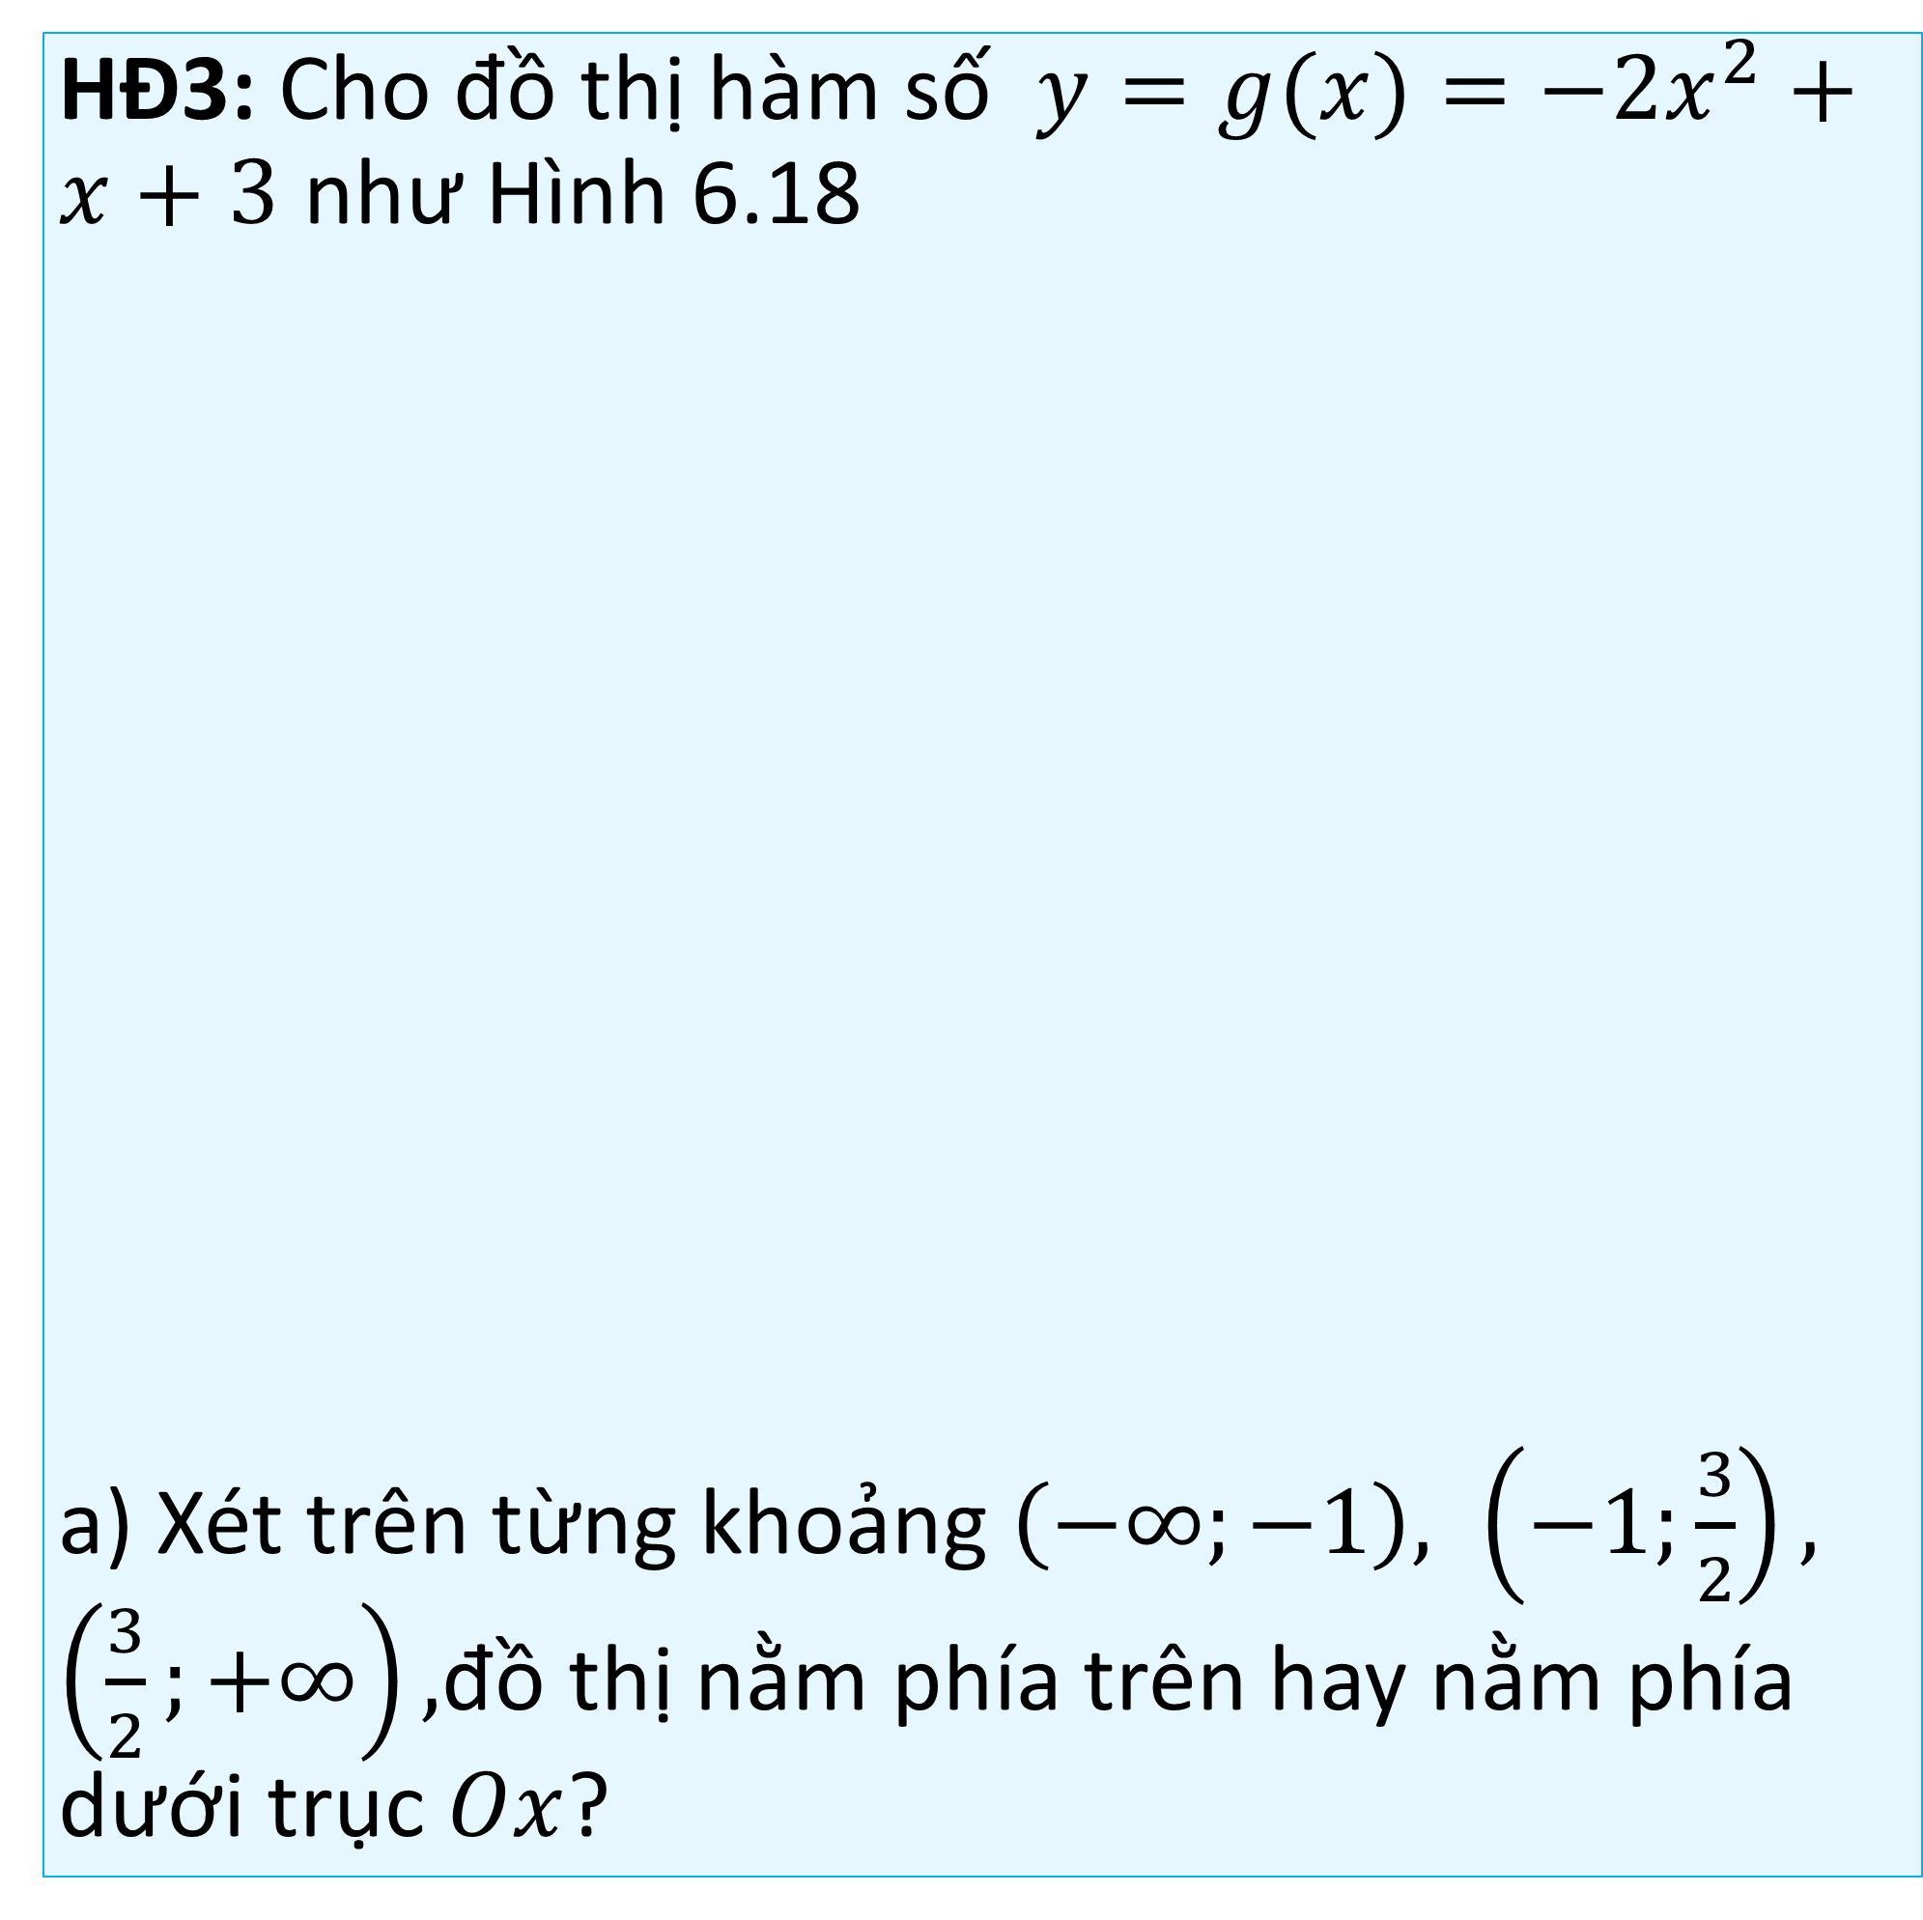
Hướng dẫn:
a) Hệ số $a=1$; $f\left(0\right)=3, f\left(1\right)=0, f\left(2\right)=−1, f\left(3\right)=0, f\left(4\right)=3$
Dấu của $f\left(0\right), f\left(4\right)$ cùng dấu với dấu của hệ số $a$; dấu của $f\left(2\right)$ trái dấu với dấu của hệ số $a$.
b) Trên khoảng $\left(−∞;1\right)$ và $\left(3;+∞\right)$ đồ thị hàm số nằm phía trên trục $Ox$; trên khoảng $\left(1;3\right)$ đồ thị hàm số nằm phía dưới trục $Ox$.
c) Trên khoảng $\left(−∞;1\right)$ và $\left(3;+∞\right)$ dấu của $f\left(x\right)$cùng dấu với dấu của hệ số $a$; trên khoảng $\left(1;3\right)$ dấu của $f\left(x\right)$trái dấu với dấu của hệ số $a$.
HĐ3: Cho đồ thị hàm số $y=g(x)=−2x^{2}+x+3$ như Hình 6.18
a) Xét trên từng khoảng $\left(−∞;−1\right), \left(−1;\frac{3}{2}\right), \left(\frac{3}{2};+∞\right),$đồ thị nằm phía trên hay nằm phía dưới trục $Ox$?

Slide 7
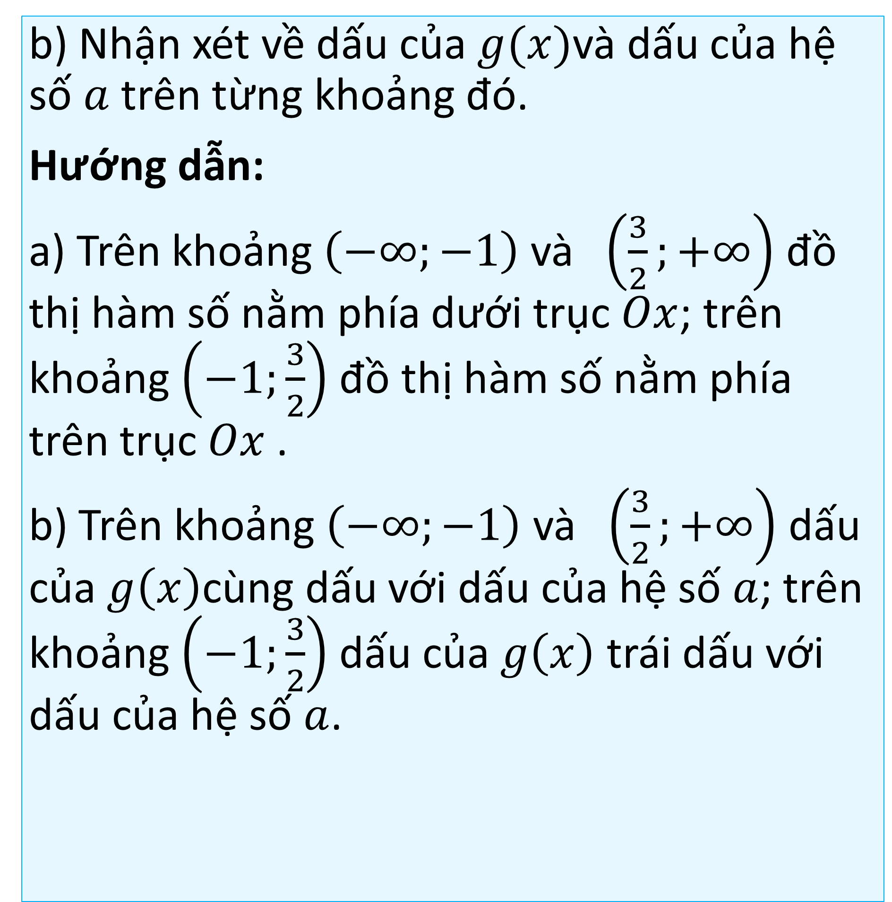
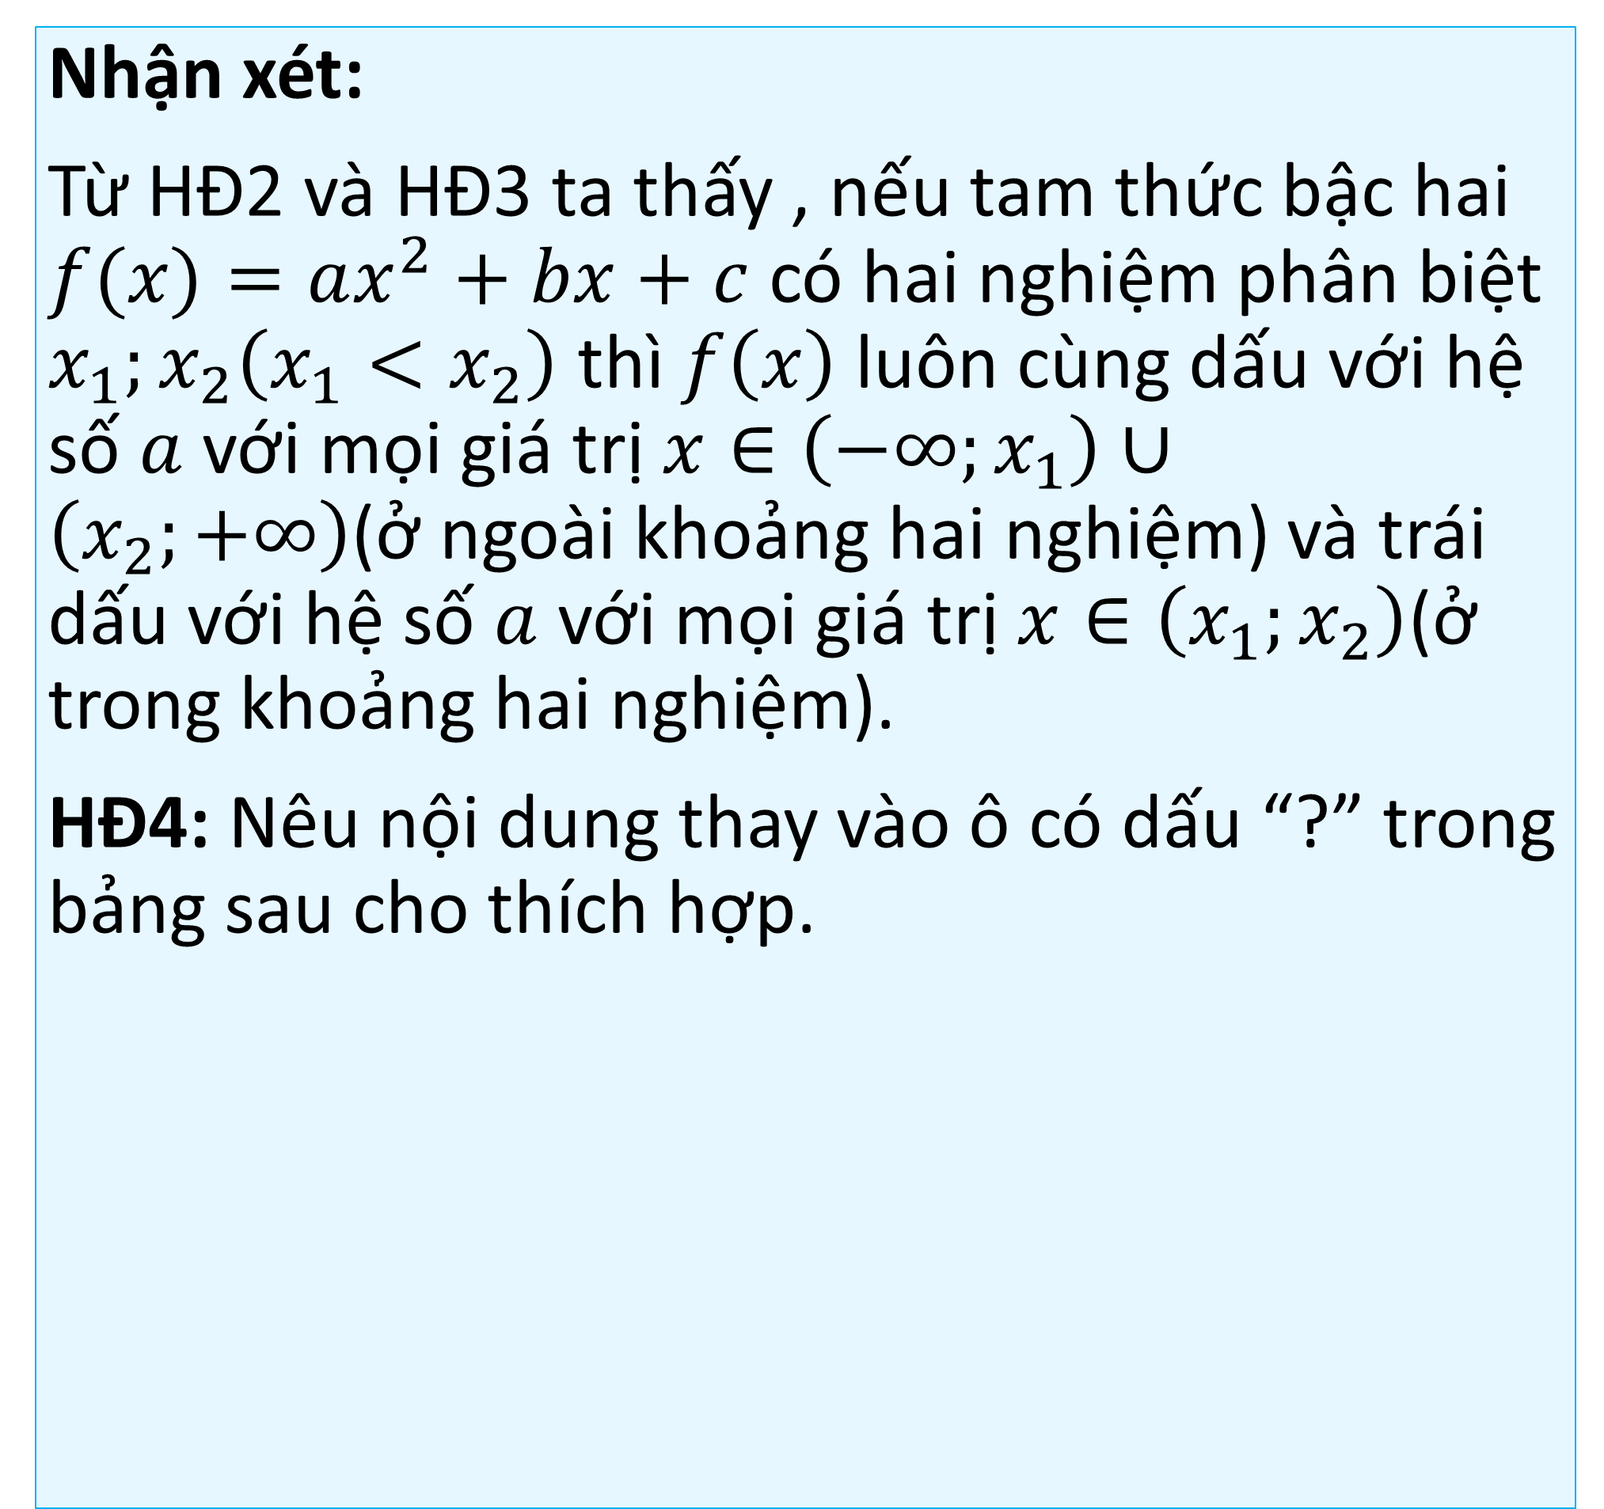
b) Nhận xét về dấu của $g(x)$và dấu của hệ số $a$ trên từng khoảng đó.
Hướng dẫn:
a) Trên khoảng $\left(−∞;−1\right)$ và $\left(\frac{3}{2};+∞\right)$ đồ thị hàm số nằm phía dưới trục $Ox$; trên khoảng $\left(−1;\frac{3}{2}\right)$ đồ thị hàm số nằm phía trên trục $Ox$.
b) Trên khoảng $\left(−∞;−1\right)$ và $\left(\frac{3}{2};+∞\right)$ dấu của $g\left(x\right)$cùng dấu với dấu của hệ số $a$; trên khoảng $\left(−1;\frac{3}{2}\right)$ dấu của $g\left(x\right)$ trái dấu với dấu của hệ số $a$.
Nhận xét:
Từ HĐ2 và HĐ3 ta thấy , nếu tam thức bậc hai $f(x)=ax^{2}+bx+c$ có hai nghiệm phân biệt $x_{1};x_{2}\left(x_{1}<x_{2}\right)$ thì $f\left(x\right)$ luôn cùng dấu với hệ số $a$ với mọi giá trị $x∈\left(−∞;x_{1}\right)∪\left(x_{2};+∞\right)$(ở ngoài khoảng hai nghiệm) và trái dấu với hệ số $a$ với mọi giá trị $x∈\left(x_{1};x_{2}\right)$(ở trong khoảng hai nghiệm).
HĐ4: Nêu nội dung thay vào ô có dấu “?” trong bảng sau cho thích hợp.

Slide 10
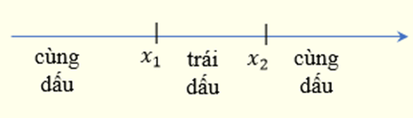
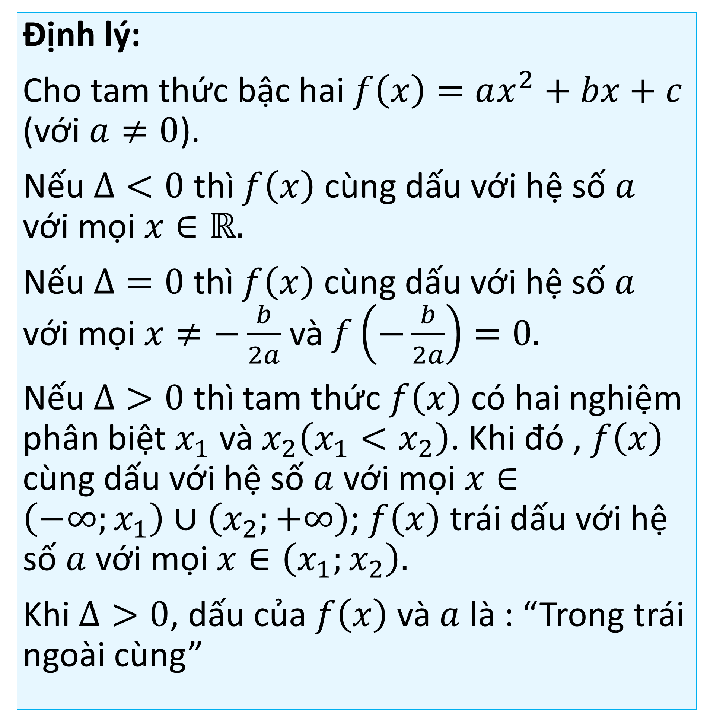
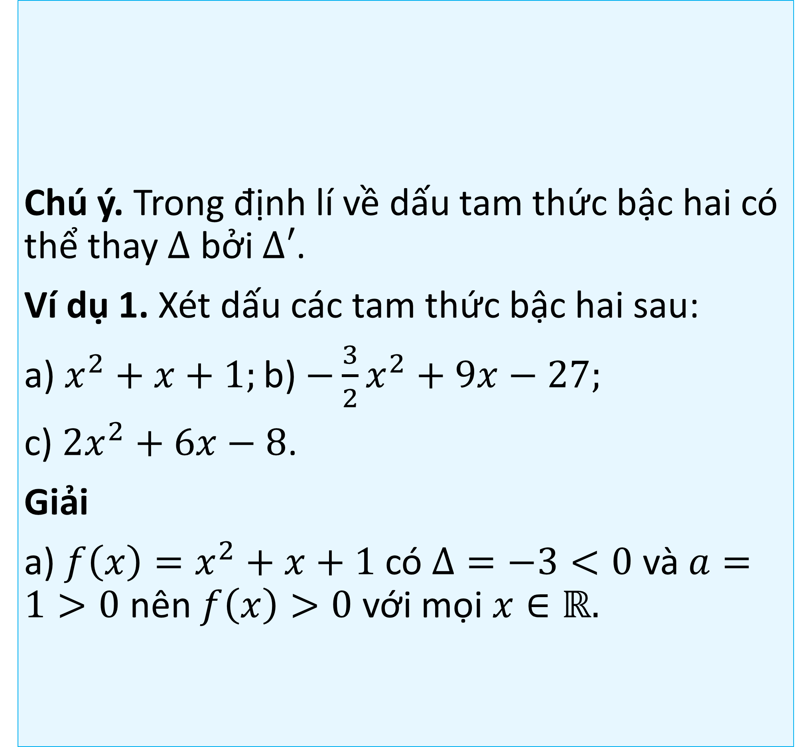
Định lý:
Cho tam thức bậc hai $f\left(x\right)=ax^{2}+bx+c$ (với $a≠0$).
Nếu $Δ<0$ thì $f\left(x\right)$ cùng dấu với hệ số $a$ với mọi $x∈ℝ.$
Nếu $Δ=0$ thì $f\left(x\right)$ cùng dấu với hệ số $a$ với mọi $x≠−\frac{b}{2a}$ và $f\left(−\frac{b}{2a}\right)=0.$
Nếu $Δ>0$ thì tam thức $f\left(x\right)$ có hai nghiệm phân biệt $x_{1}$ và $x_{2}\left(x_{1}<x_{2}\right)$. Khi đó , $f\left(x\right)$ cùng dấu với hệ số $a$ với mọi $x∈\left(−∞;x_{1}\right)∪\left(x_{2};+∞\right)$; $f\left(x\right)$ trái dấu với hệ số $a$ với mọi $x∈\left(x_{1};x_{2}\right).$
Khi $Δ>0$, dấu của $f\left(x\right)$ và $a$ là : “Trong trái ngoài cùng”
Chú ý. Trong định lí về dấu tam thức bậc hai có thể thay $Δ$ bởi $Δ′$.
Ví dụ 1. Xét dấu các tam thức bậc hai sau:
a) $x^{2}+x+1;$ b) $−\frac{3}{2}x^{2}+9x−27;$
c) $2x^{2}+6x−8$.
Giải
a) $f\left(x\right)=x^{2}+x+1$ có $Δ=−3<0$ và $a=1>0$ nên $f\left(x\right)>0$ với mọi $x∈ℝ.$

Slide 11

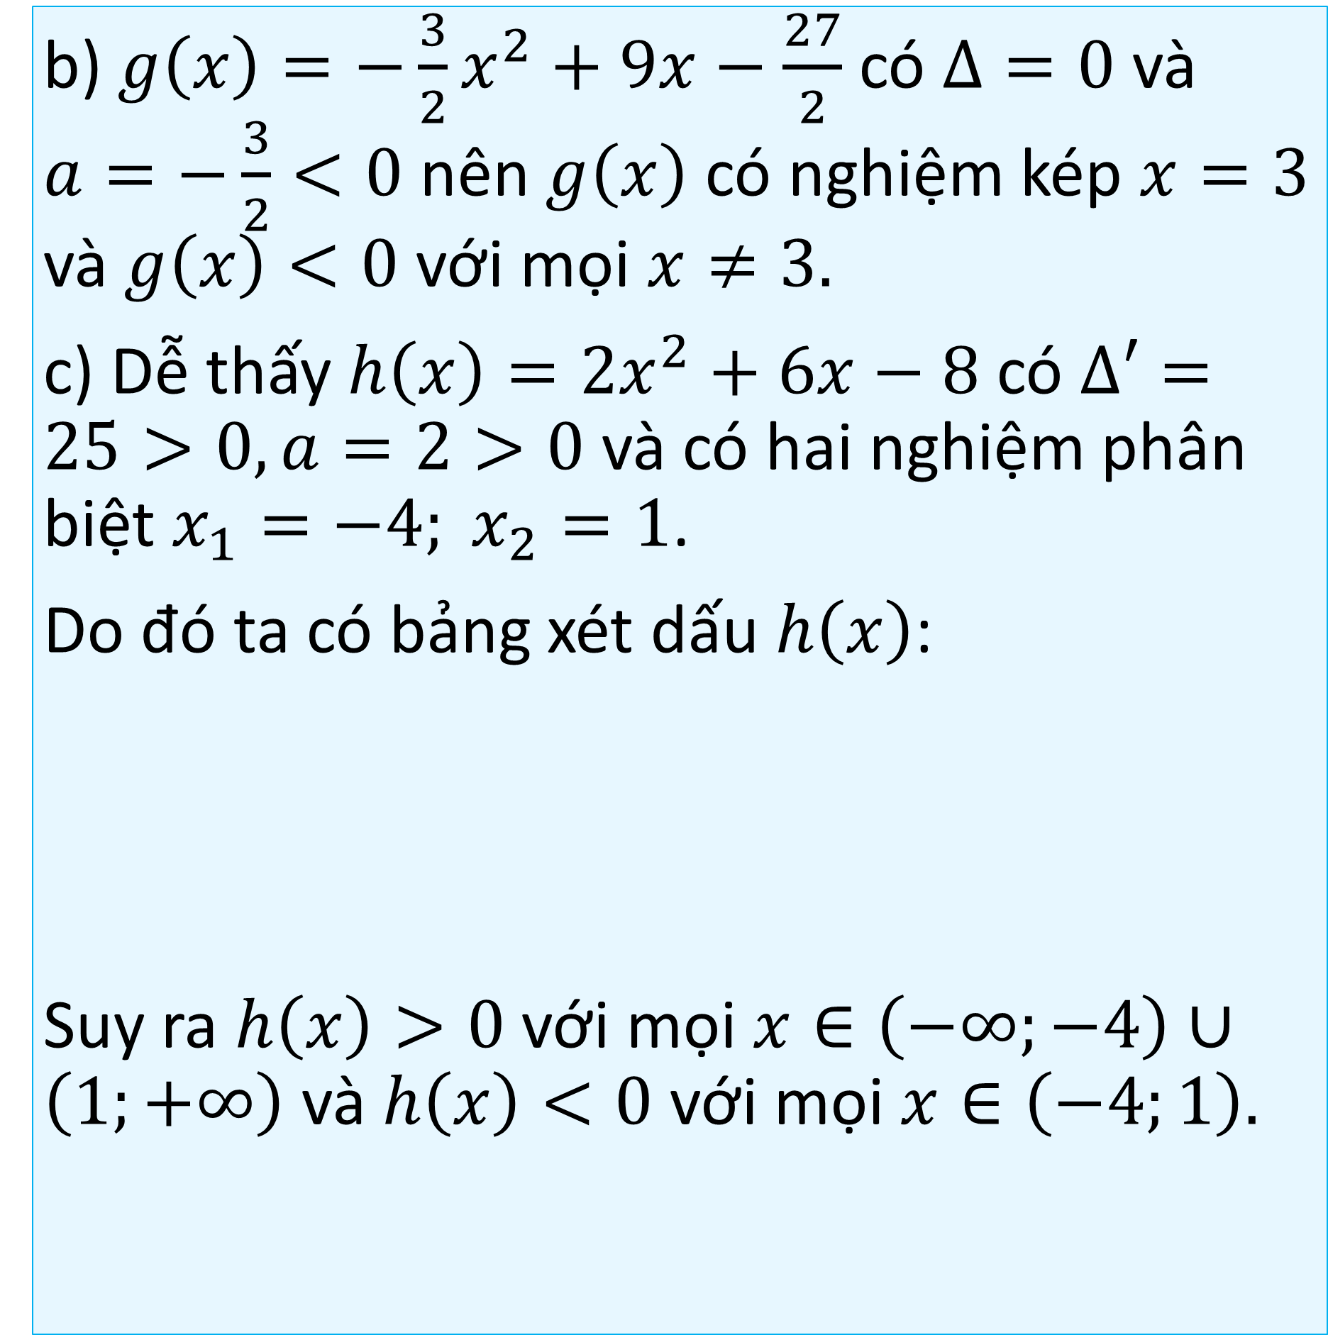
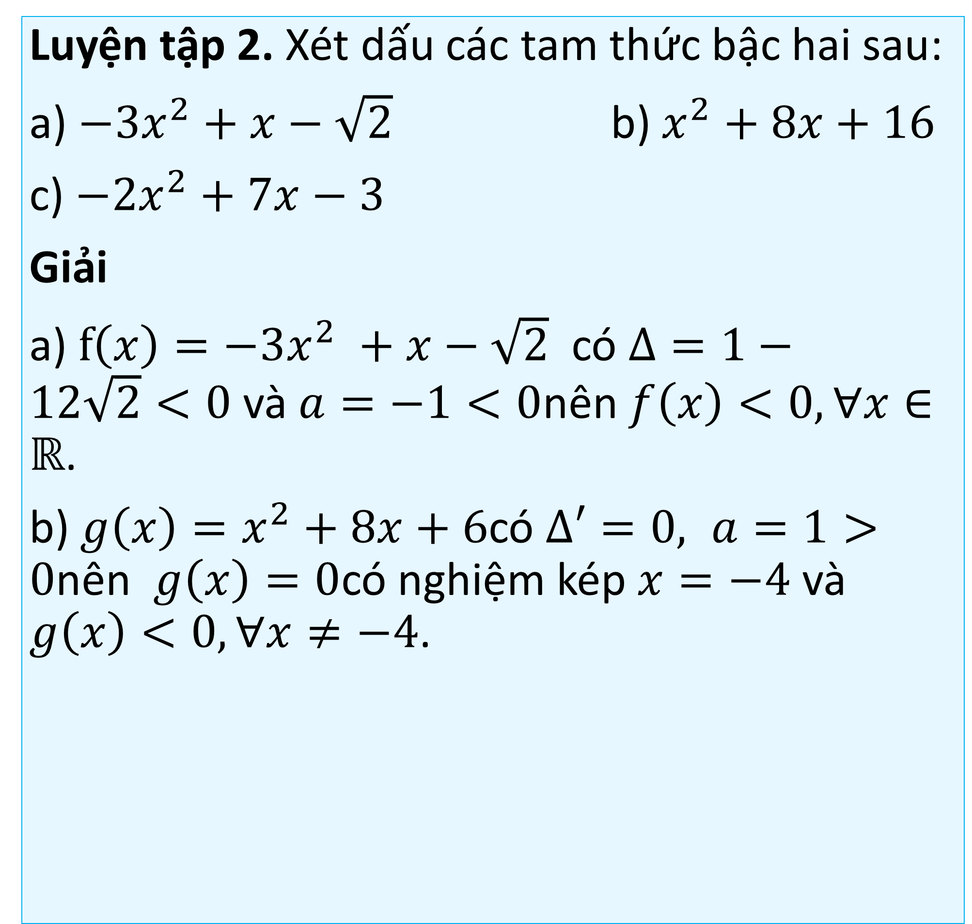
b) $g\left(x\right)=−\frac{3}{2}x^{2}+9x−\frac{27}{2}$ có $Δ=0$ và $a=−\frac{3}{2}<0$ nên $g\left(x\right)$ có nghiệm kép $x=3$ và $g\left(x\right)<0$ với mọi $x≠3.$
c) Dễ thấy $h\left(x\right)=2x^{2}+6x−8$ có $Δ′=25>0,a=2>0$ và có hai nghiệm phân biệt $x_{1}=−4; x_{2}=1$.
Do đó ta có bảng xét dấu $h\left(x\right)$:
Suy ra $h\left(x\right)>0$ với mọi $x∈\left(−∞;−4\right)∪\left(1;+∞\right)$ và $h\left(x\right)<0$ với mọi $x∈\left(−4;1\right).$
Luyện tập 2. Xét dấu các tam thức bậc hai sau:
a) $−3x^{2}+x−\sqrt{2}$ b) $x^{2}+8x+16$
c) $−2x^{2}+7x−3$
Giải
a) $f\left(x\right)=−3x^{2}+x−\sqrt{2}$ có $Δ=1−12\sqrt{2}<0$ và $a=−1<0$nên $f\left(x\right)<0, ∀x∈ℝ$.
b) $g\left(x\right)=x^{2}+8x+6$có $Δ′=0, a=1>0$nên $g\left(x\right)=0$có nghiệm kép $x=−4$ và $g\left(x\right)<0, ∀x≠−4$.

Slide 12
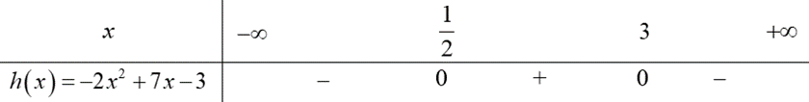
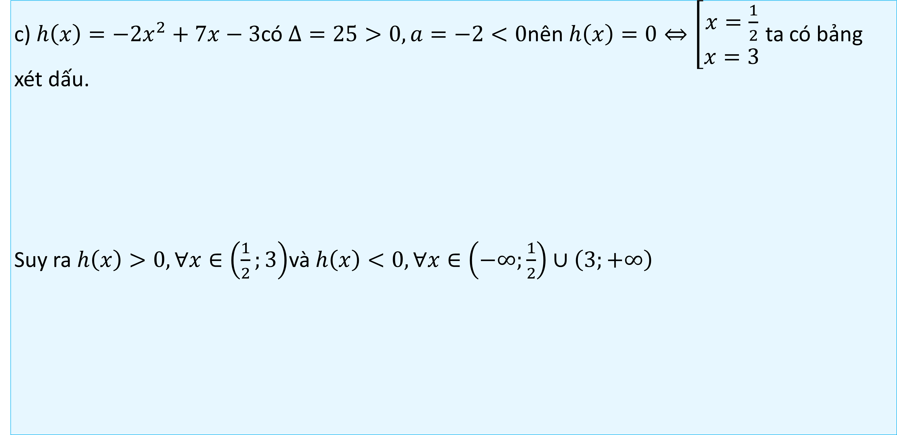
c) $h\left(x\right)=−2x^{2}+7x−3$có $Δ=25>0, a=−2<0$nên $h\left(x\right)=0⇔\left[\begin{matrix}x=\frac{1}{2} \\ x=3\end{matrix}\right.$ ta có bảng xét dấu.
Suy ra $h\left(x\right)>0,∀x∈\left(\frac{1}{2};3\right)$và $h\left(x\right)<0,∀x∈\left(−∞;\frac{1}{2}\right)∪\left(3;+∞\right)$

Slide 13
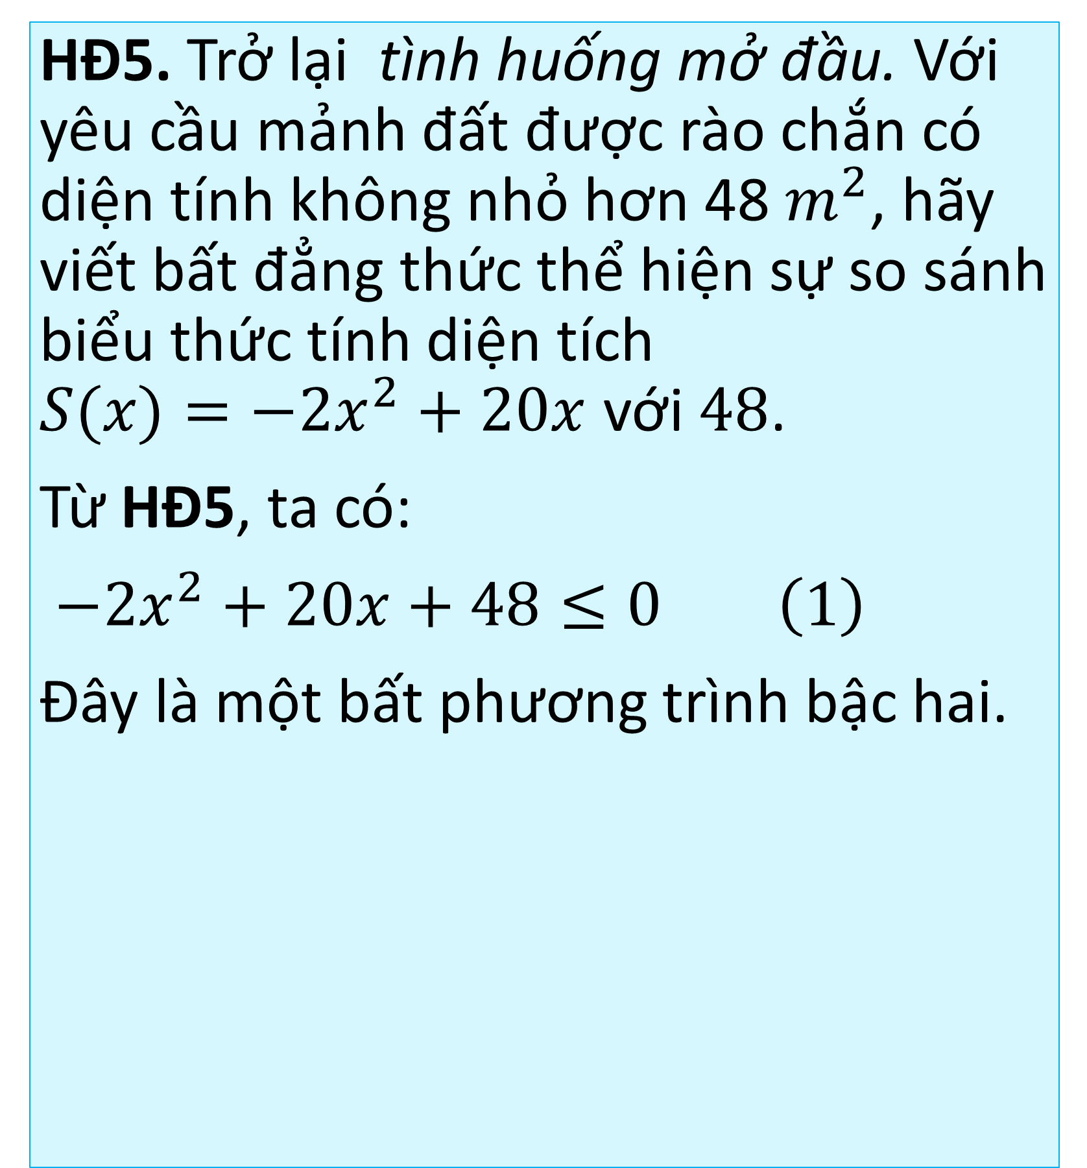
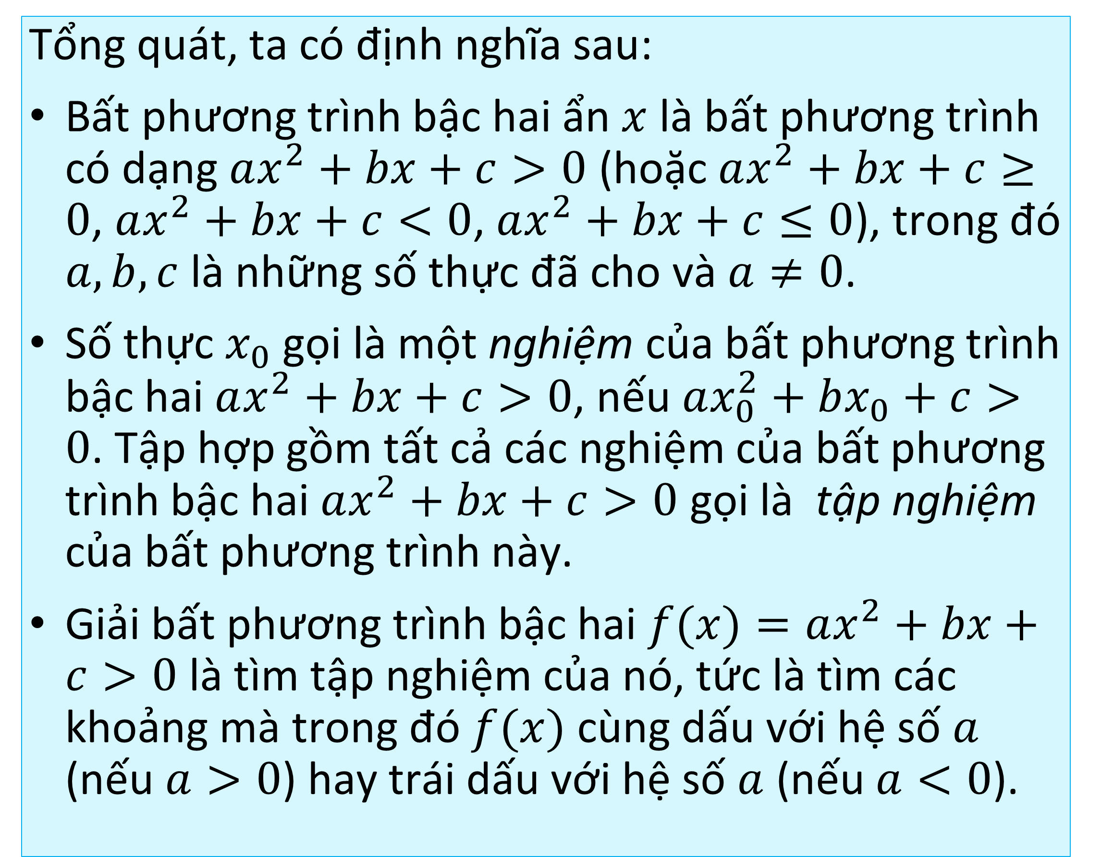
2. BẤT PHƯƠNG TRÌNH BẬC HAI
HĐ5. Trở lại tình huống mở đầu. Với yêu cầu mảnh đất được rào chắn có diện tính không nhỏ hơn 48 $m^{2}$, hãy viết bất đẳng thức thể hiện sự so sánh biểu thức tính diện tích $S(x)=−2x^{2}+20x$ với $48$.
Từ HĐ5, ta có:
$−2x^{2}+20x+48≤0 \left(1\right)$
Đây là một bất phương trình bậc hai.
Tổng quát, ta có định nghĩa sau:
Bất phương trình bậc hai ẩn $x$ là bất phương trình có dạng $ax^{2}+bx+c>0$ (hoặc $ax^{2}+bx+c≥0$, $ax^{2}+bx+c<0$, $ax^{2}+bx+c≤0$), trong đó $a, b, c$ là những số thực đã cho và $a≠0$.
Số thực $x_{0}$ gọi là một nghiệm của bất phương trình bậc hai $ax^{2}+bx+c>0$, nếu $ax_{0}^{2}+bx_{0}+c>0$. Tập hợp gồm tất cả các nghiệm của bất phương trình bậc hai $ax^{2}+bx+c>0$ gọi là tập nghiệm của bất phương trình này.
Giải bất phương trình bậc hai $f(x)=ax^{2}+bx+c>0$ là tìm tập nghiệm của nó, tức là tìm các khoảng mà trong đó $f(x)$ cùng dấu với hệ số $a$ (nếu $a>0$) hay trái dấu với hệ số $a$ (nếu $a<0$).

Slide 14
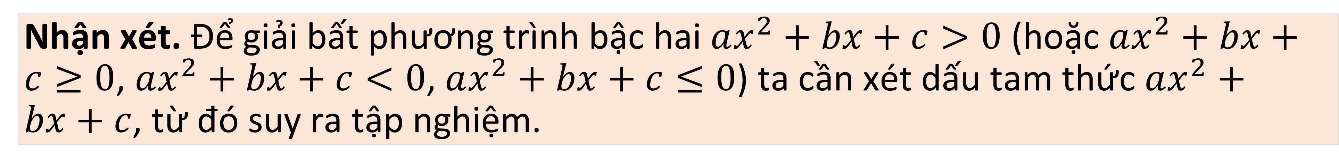
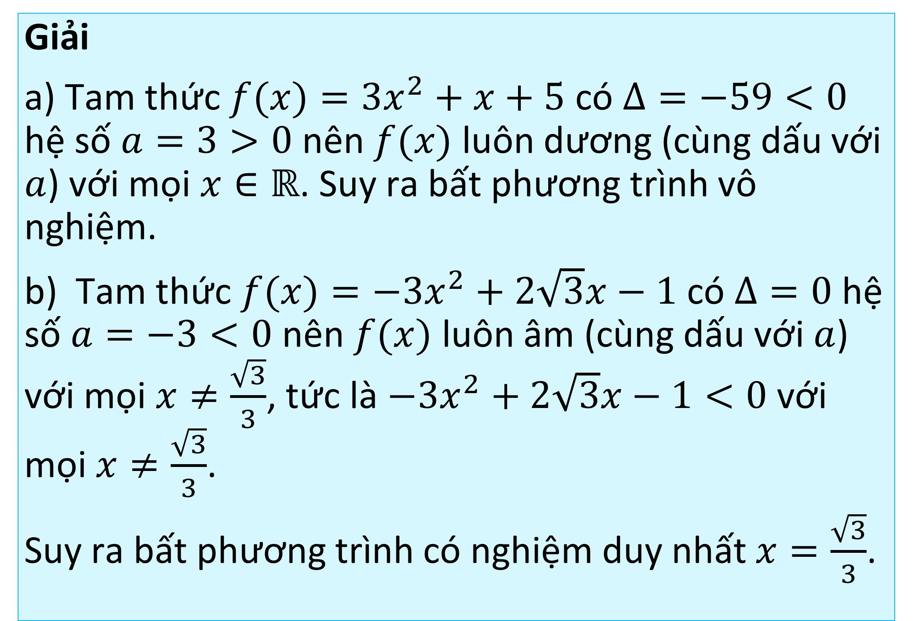
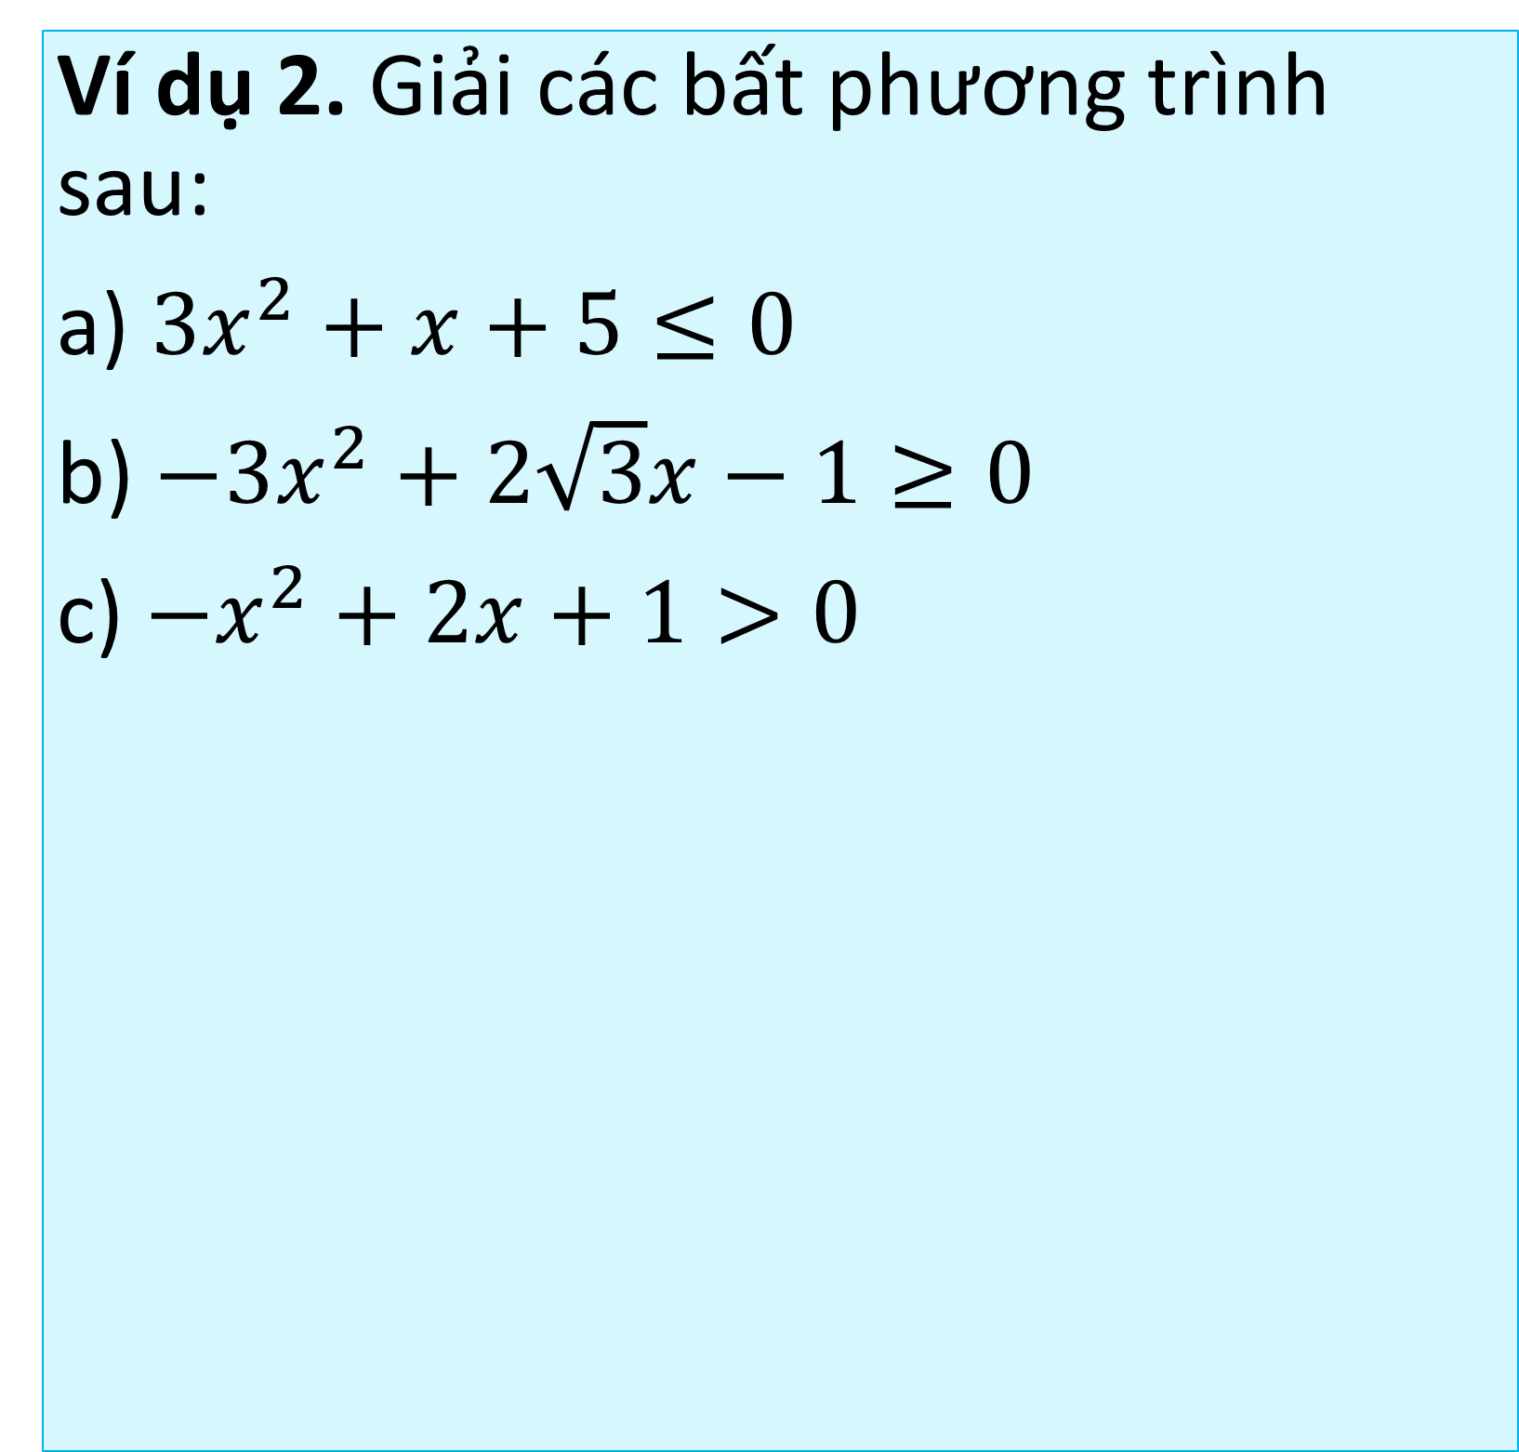
Nhận xét. Để giải bất phương trình bậc hai $ax^{2}+bx+c>0$ (hoặc $ax^{2}+bx+c≥0$, $ax^{2}+bx+c<0$, $ax^{2}+bx+c≤0$) ta cần xét dấu tam thức $ax^{2}+bx+c$, từ đó suy ra tập nghiệm.
Ví dụ 2. Giải các bất phương trình sau:
a) $3x^{2}+x+5≤0$
b) $−3x^{2}+2\sqrt{3}x−1≥0$
c) $−x^{2}+2x+1>0$
Giải
a) Tam thức $f(x)=3x^{2}+x+5$ có $Δ=−59<0$ hệ số $a=3>0$ nên $f(x)$ luôn dương (cùng dấu với $a$) với mọi $x∈ℝ$. Suy ra bất phương trình vô nghiệm.
b) Tam thức $f(x)=−3x^{2}+2\sqrt{3}x−1$ có $Δ=0$ hệ số $a=−3<0$ nên $f(x)$ luôn âm (cùng dấu với $a$) với mọi $x≠\frac{\sqrt{3}}{3}$, tức là $−3x^{2}+2\sqrt{3}x−1<0$ với mọi $x≠\frac{\sqrt{3}}{3}$.
Suy ra bất phương trình có nghiệm duy nhất $x=\frac{\sqrt{3}}{3}$.

Slide 15
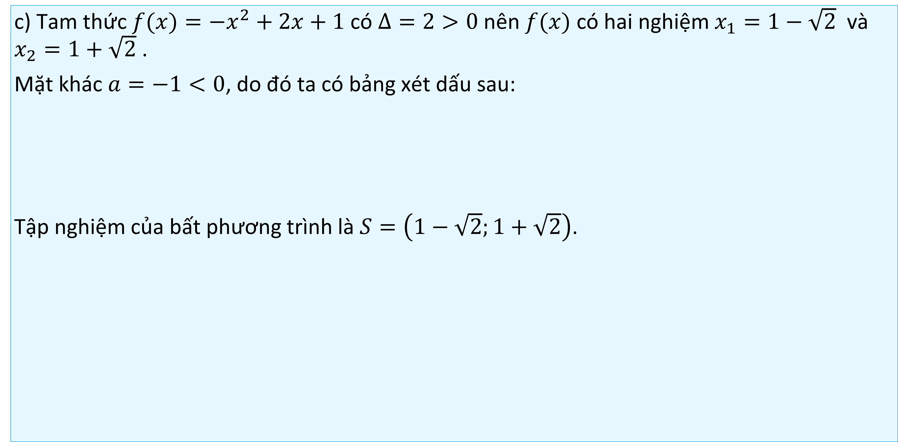
c) Tam thức f(x)=-x2+2x+1 có Δ=2>0 nên f(x) có hai nghiệm x1=1-2 và x2=1+2 .
Mặt khác a=-1<0, do đó ta có bảng xét dấu sau:
Tập nghiệm của bất phương trình là S=1-2;1+2.
c) Tam thức $f(x)=−x^{2}+2x+1$ có $Δ=2>0$ nên $f(x)$ có hai nghiệm $x_{1}=1−\sqrt{2}$ và $x_{2}=1+\sqrt{2}$.
Mặt khác $a=−1<0$, do đó ta có bảng xét dấu sau:
Tập nghiệm của bất phương trình là $S=\left(1−\sqrt{2};1+\sqrt{2}\right)$.

Slide 16
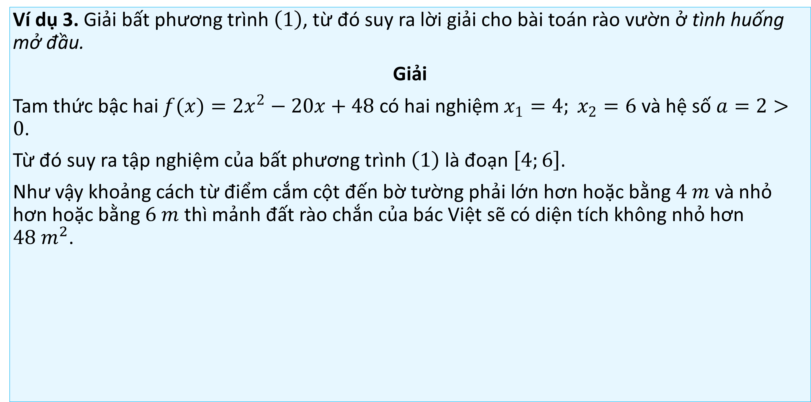
Ví dụ 3. Giải bất phương trình $\left(1\right)$, từ đó suy ra lời giải cho bài toán rào vườn ở tình huống mở đầu.
Giải
Tam thức bậc hai $f(x)=2x^{2}−20x+48$ có hai nghiệm $x_{1}=4; x_{2}=6$ và hệ số $a=2>0$.
Từ đó suy ra tập nghiệm của bất phương trình $\left(1\right)$ là đoạn $\left[4;6\right]$.
Như vậy khoảng cách từ điểm cắm cột đến bờ tường phải lớn hơn hoặc bằng $4 m$ và nhỏ hơn hoặc bằng $6 m$ thì mảnh đất rào chắn của bác Việt sẽ có diện tích không nhỏ hơn $48 m^{2}$.

Slide 17
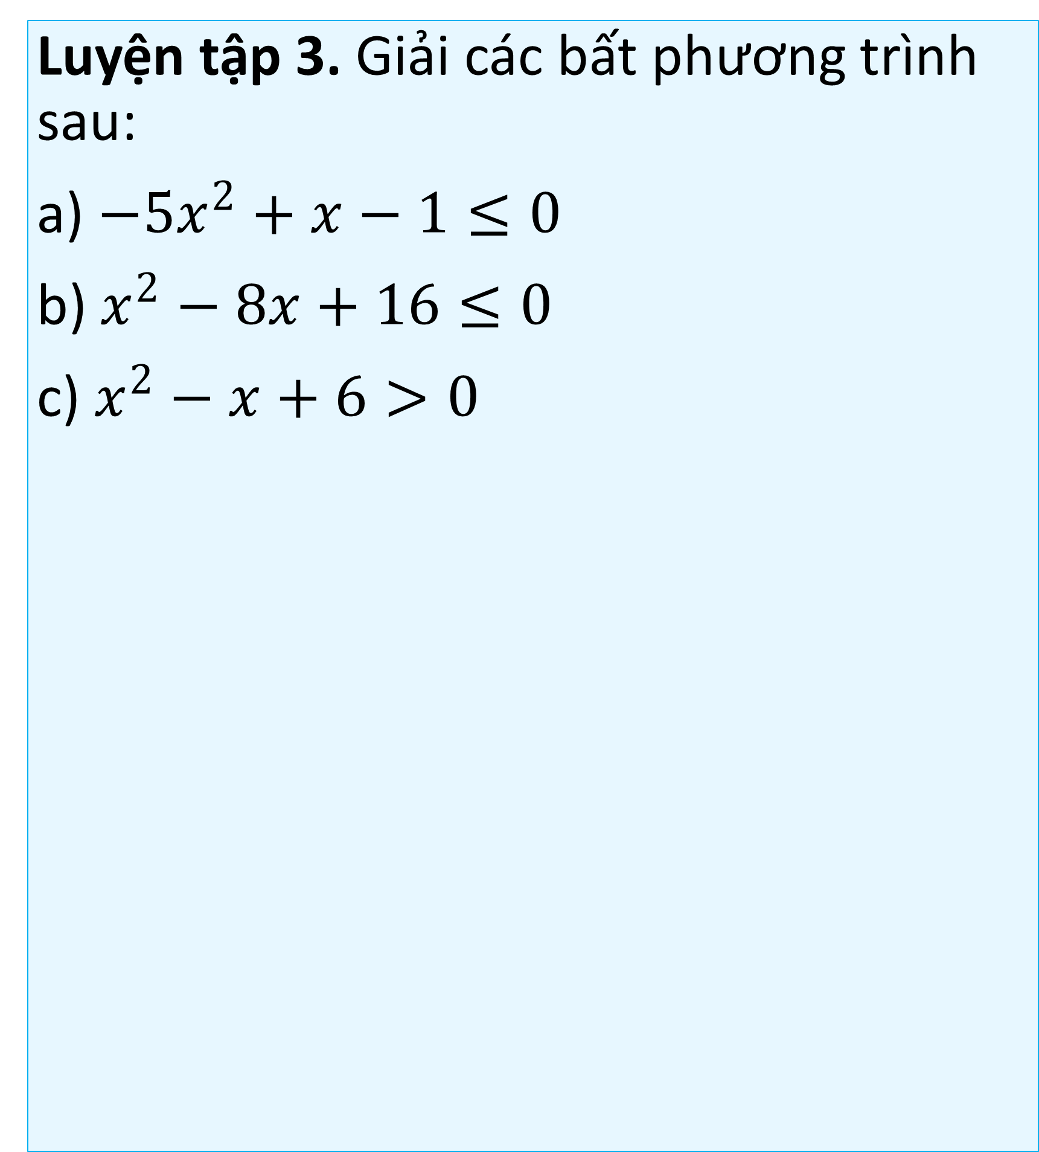
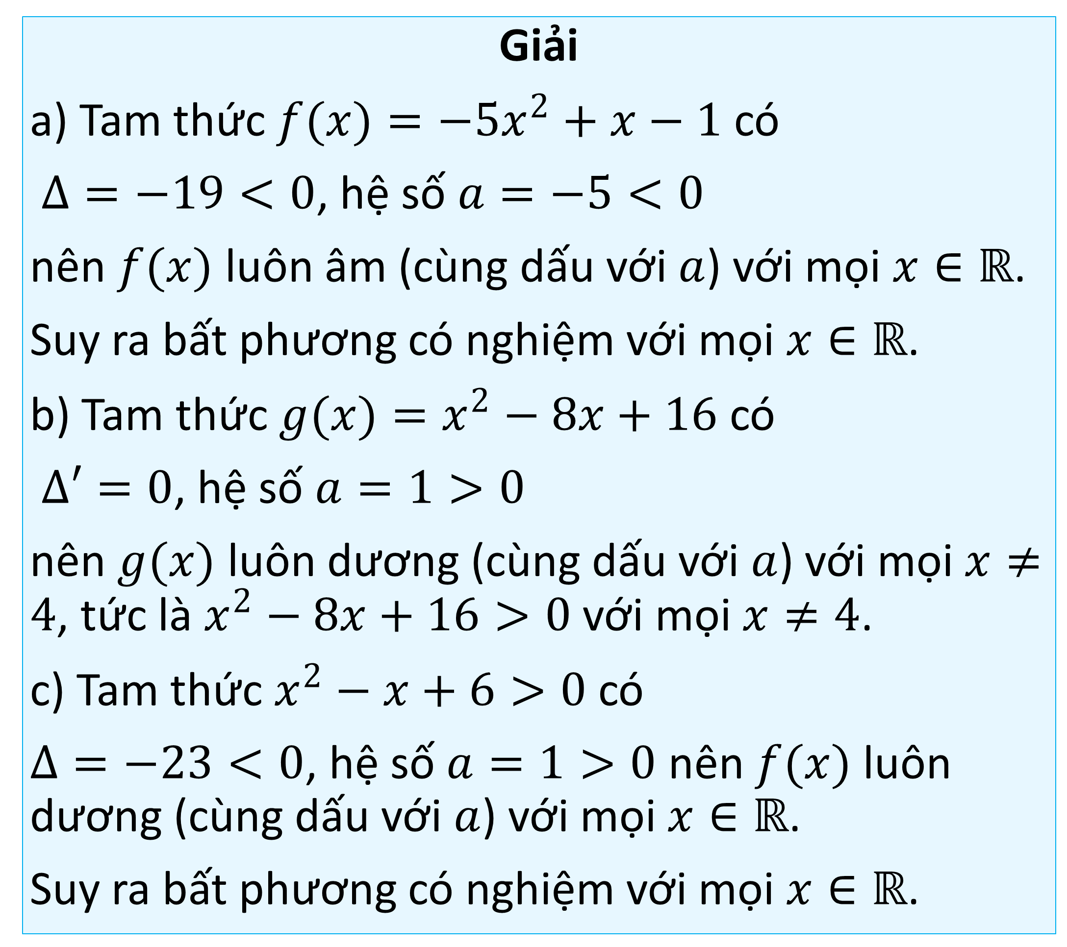
Luyện tập 3. Giải các bất phương trình sau:
a) $−5x^{2}+x−1≤0$
b) $x^{2}−8x+16≤0$
c) $x^{2}−x+6>0$
Giải
a) Tam thức $f(x)=−5x^{2}+x−1$ có
$Δ=−19<0$, hệ số $a=−5<0$
nên $f(x)$ luôn âm (cùng dấu với $a$) với mọi $x∈ℝ$.
Suy ra bất phương có nghiệm với mọi $x∈ℝ$.
b) Tam thức $g(x)=x^{2}−8x+16$ có
$Δ′=0$, hệ số $a=1>0$
nên $g(x)$ luôn dương (cùng dấu với $a$) với mọi $x≠4$, tức là $x^{2}−8x+16>0$ với mọi $x≠4$.
c) Tam thức $x^{2}−x+6>0$ có
$Δ=−23<0$, hệ số $a=1>0$ nên $f(x)$ luôn dương (cùng dấu với $a$) với mọi $x∈ℝ$.
Suy ra bất phương có nghiệm với mọi $x∈ℝ$.

Slide 18
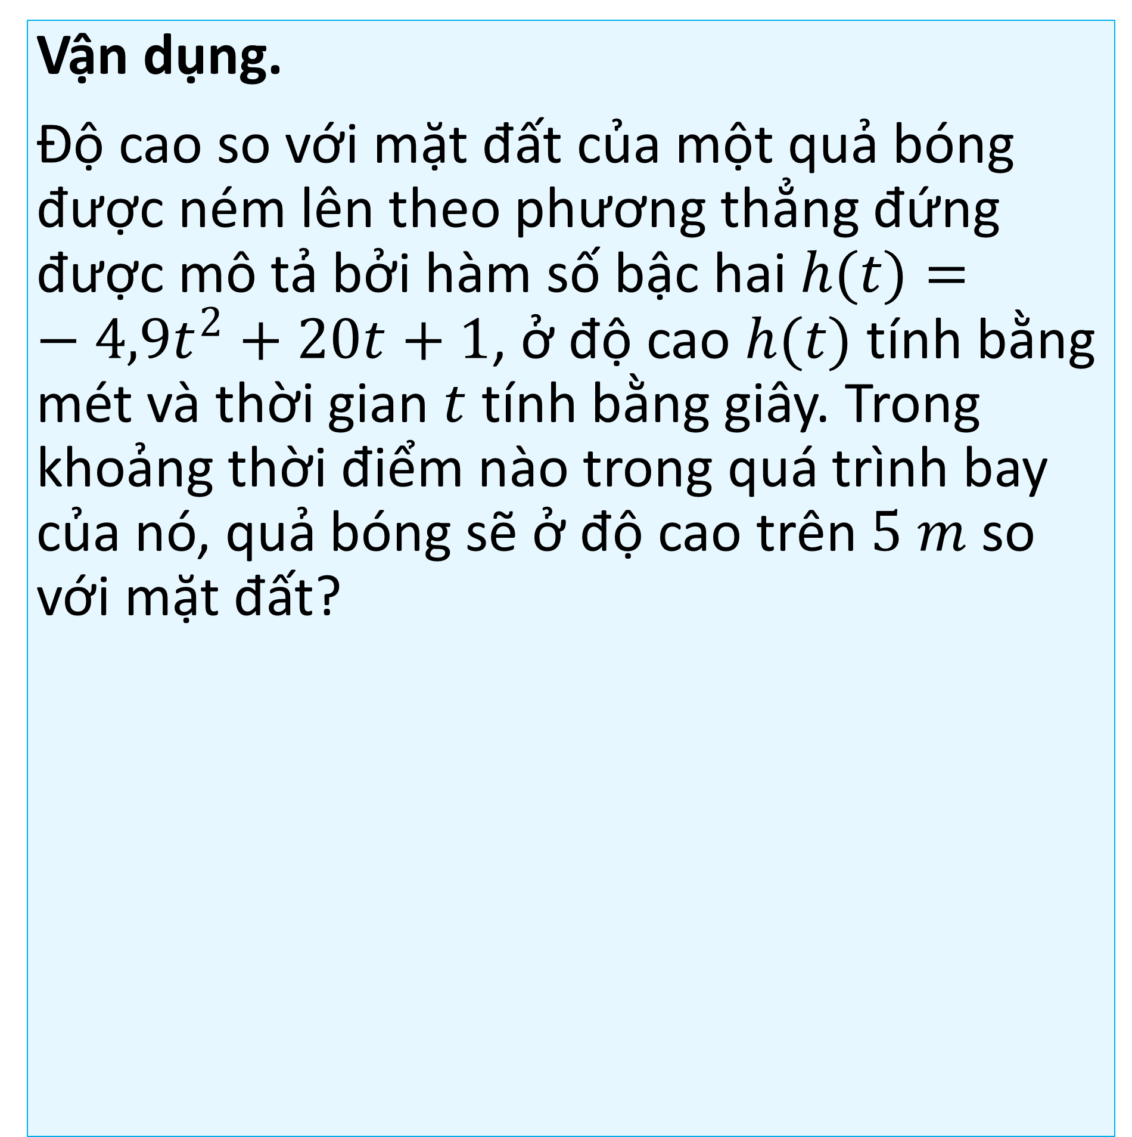
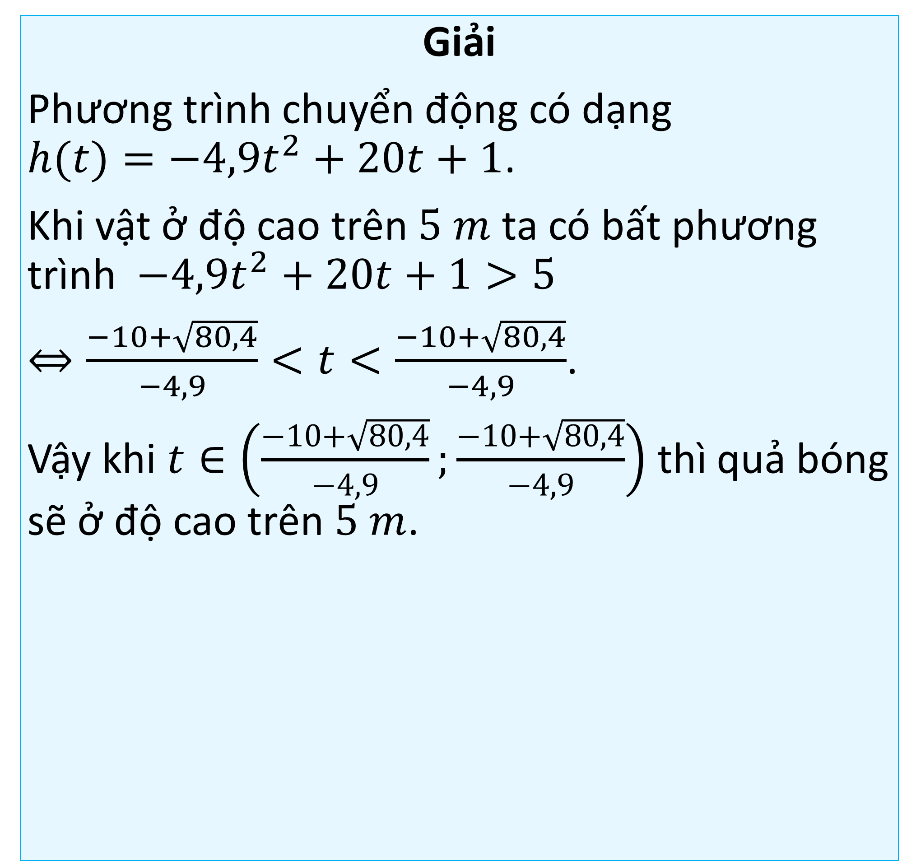
Vận dụng.
Độ cao so với mặt đất của một quả bóng được ném lên theo phương thẳng đứng được mô tả bởi hàm số bậc hai $h(t)=−4,9t^{2}+20t+1$, ở độ cao $h(t)$ tính bằng mét và thời gian $t$ tính bằng giây. Trong khoảng thời điểm nào trong quá trình bay của nó, quả bóng sẽ ở độ cao trên $5 m$ so với mặt đất?
Giải
Phương trình chuyển động có dạng $h(t)=−4,9t^{2}+20t+1$.
Khi vật ở độ cao trên $5 m$ ta có bất phương trình $−4,9t^{2}+20t+1>5$
$⇔\frac{−10+\sqrt{80,4}}{−4,9}<t<\frac{−10+\sqrt{80,4}}{−4,9}$.
Vậy khi $t∈\left(\frac{−10+\sqrt{80,4}}{−4,9};\frac{−10+\sqrt{80,4}}{−4,9}\right)$ thì quả bóng sẽ ở độ cao trên $5 m$.

Slide 19
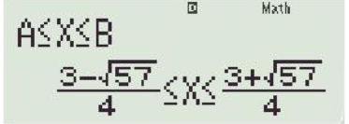
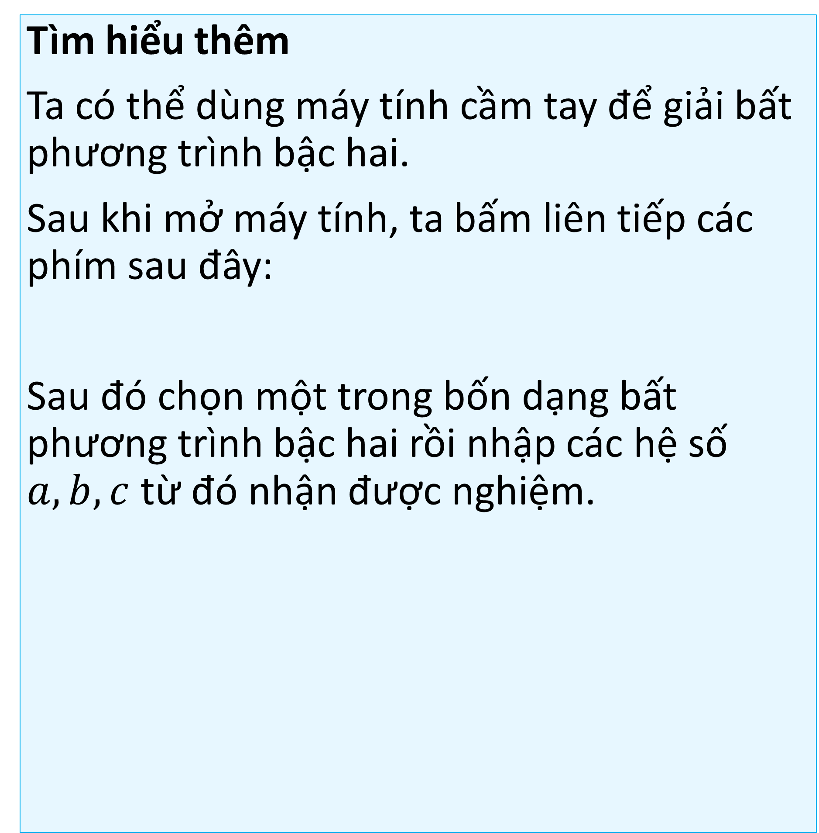


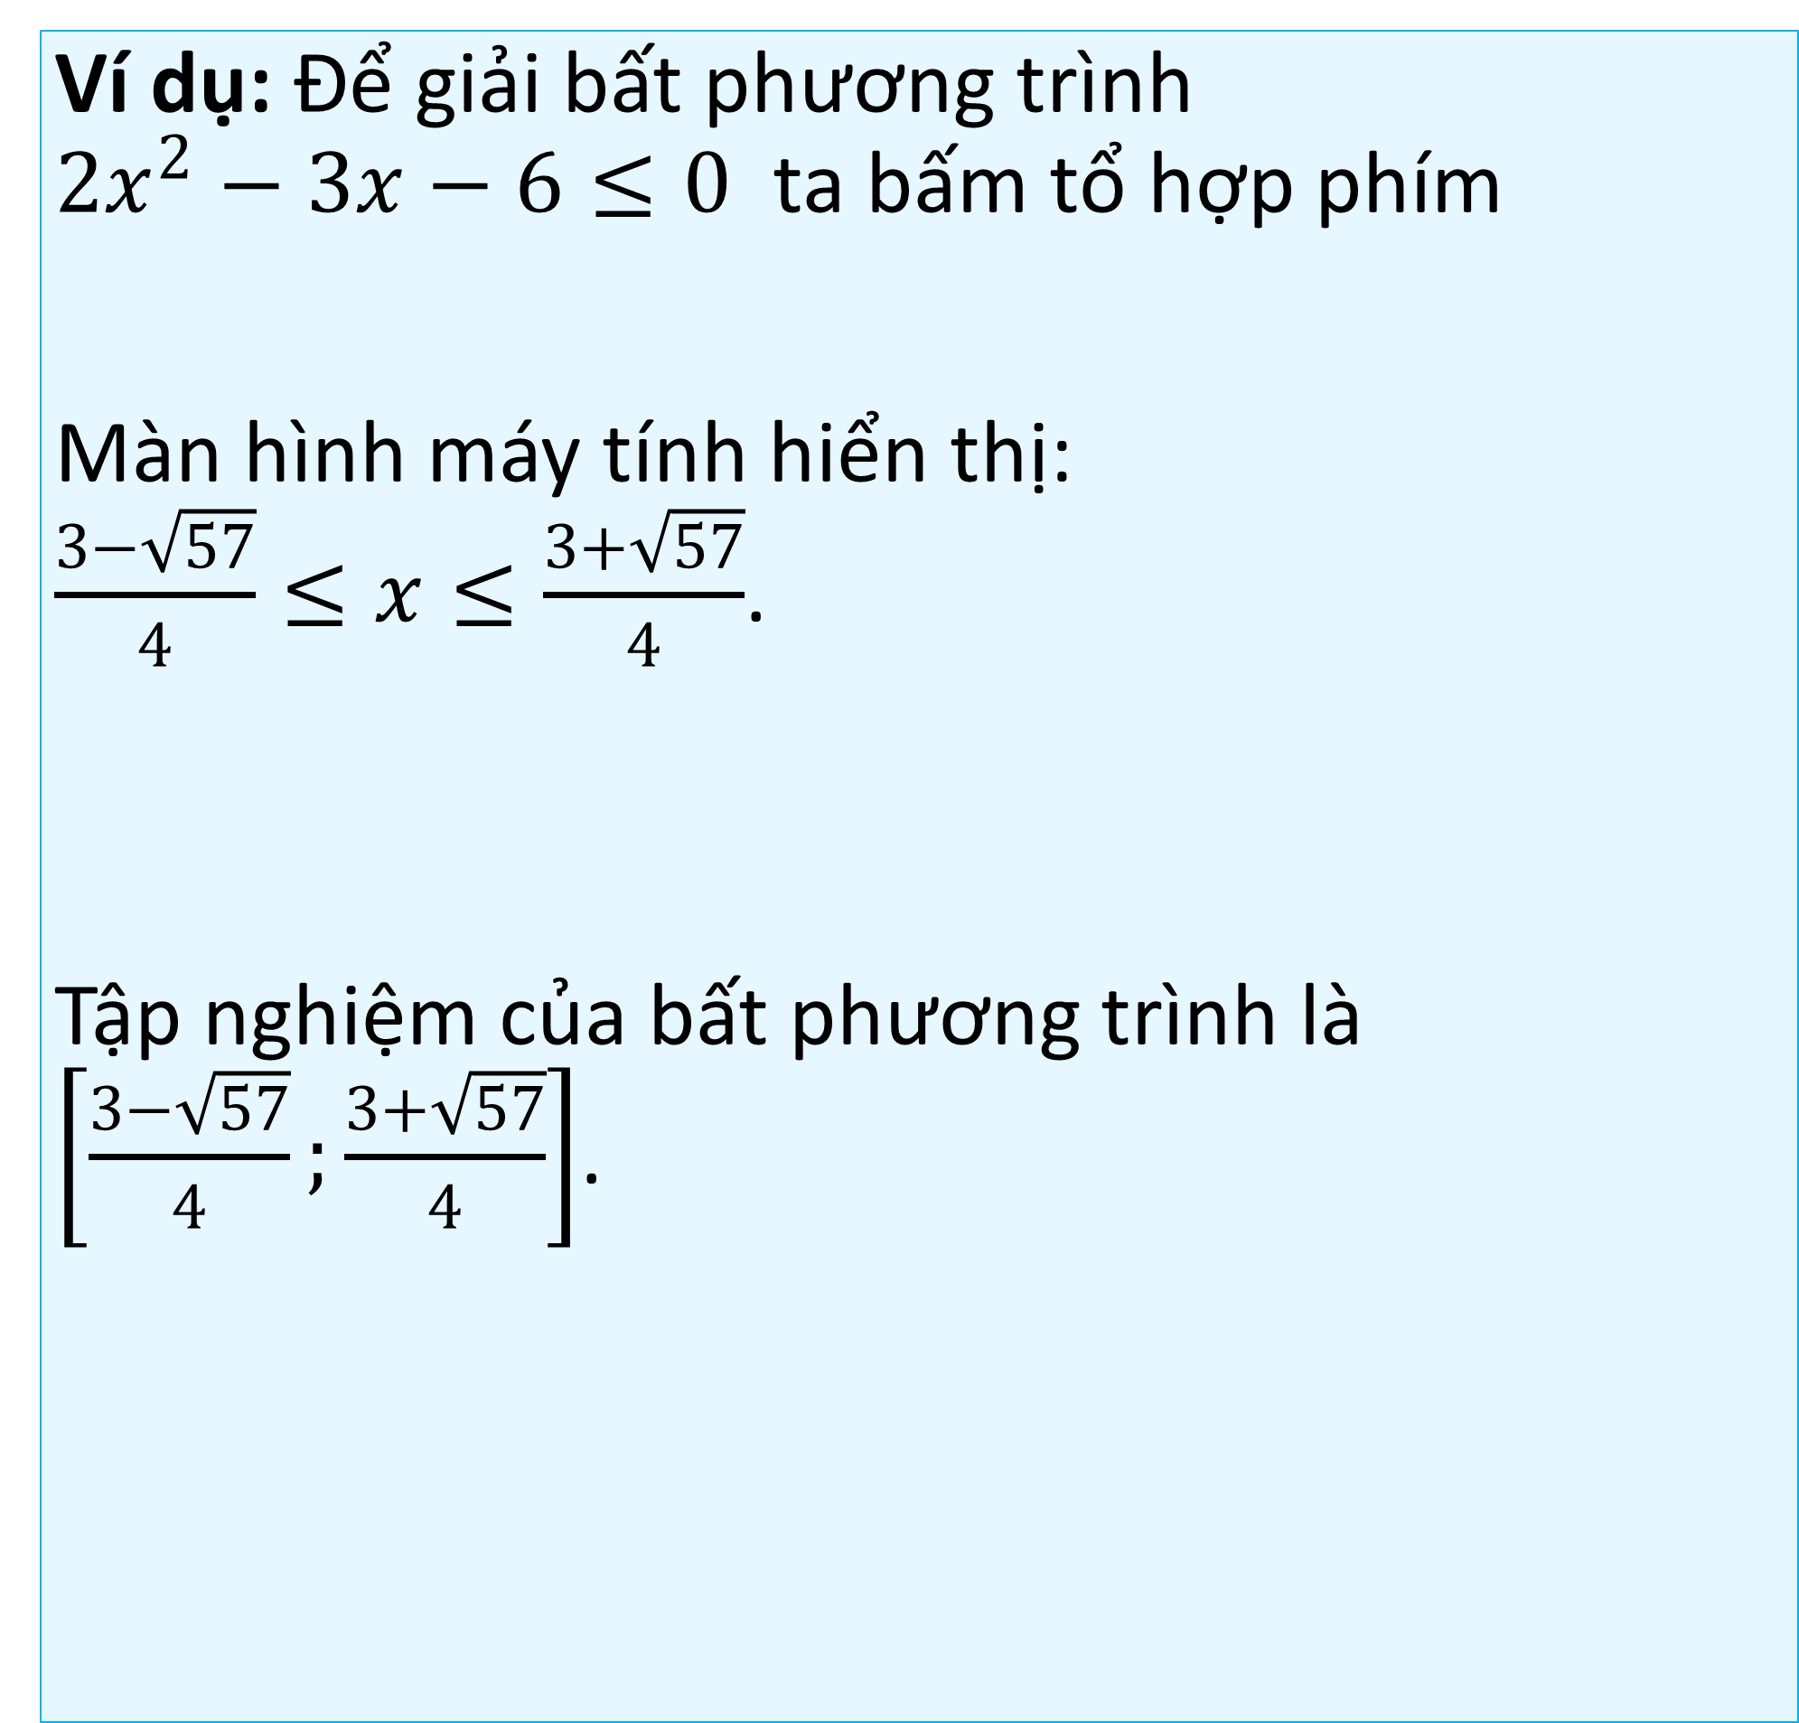
Tìm hiểu thêm
Ta có thể dùng máy tính cầm tay để giải bất phương trình bậc hai.
Sau khi mở máy tính, ta bấm liên tiếp các phím sau đây:
Sau đó chọn một trong bốn dạng bất phương trình bậc hai rồi nhập các hệ số $a, b, c$ từ đó nhận được nghiệm.
Ví dụ: Để giải bất phương trình $2x^{2}−3x−6≤0$ ta bấm tổ hợp phím
Màn hình máy tính hiển thị: $\frac{3−\sqrt{57}}{4}≤x≤\frac{3+\sqrt{57}}{4}$.
Tập nghiệm của bất phương trình là $\left[\frac{3−\sqrt{57}}{4};\frac{3+\sqrt{57}}{4}\right]$.
Mode | $$↓$$ | 1 | 1 | 4 | 2 | = | $$−3$$ | = | $$−6$$ | = | =
Mode | $$↓$$ | 1 | 1

Slide 20
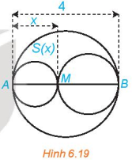
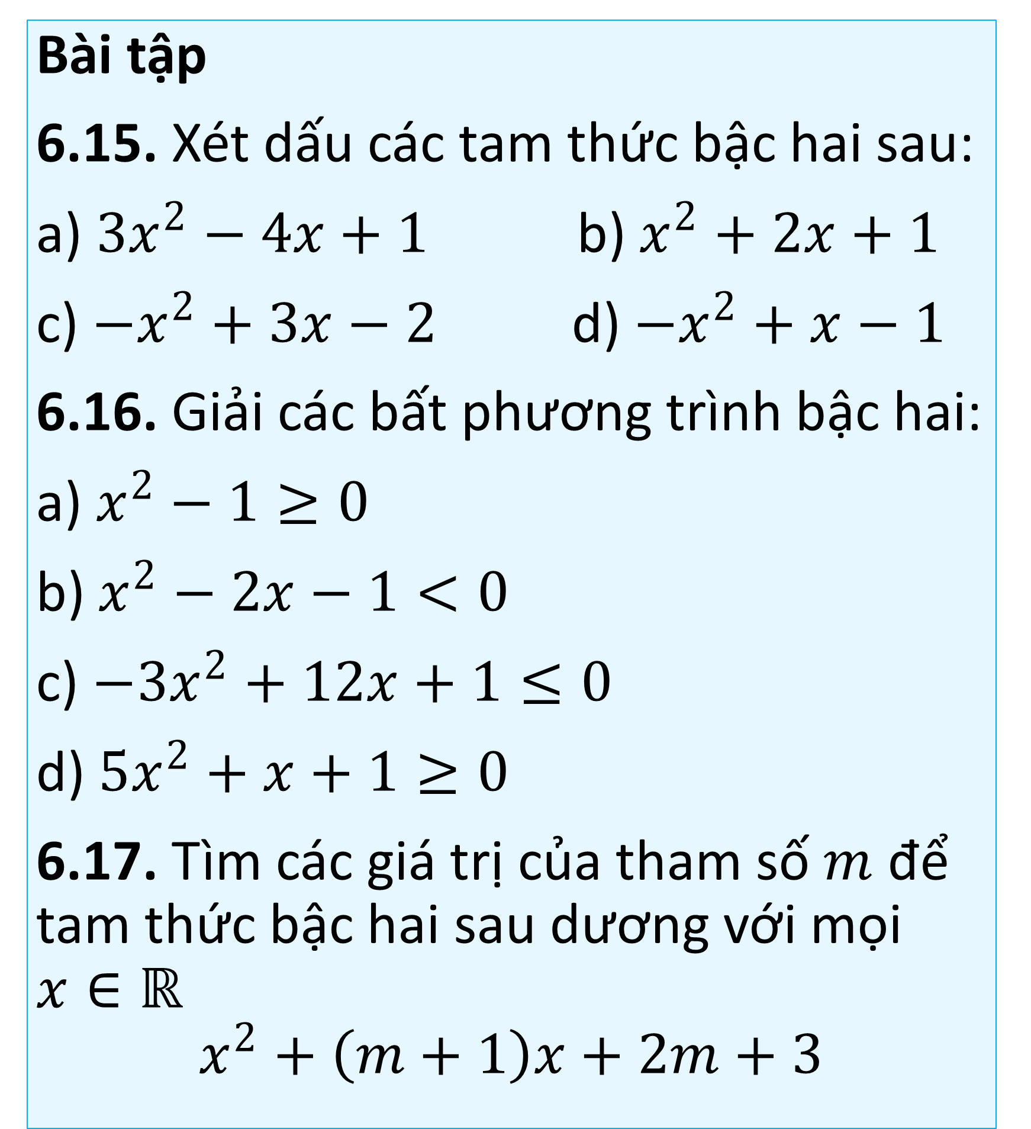
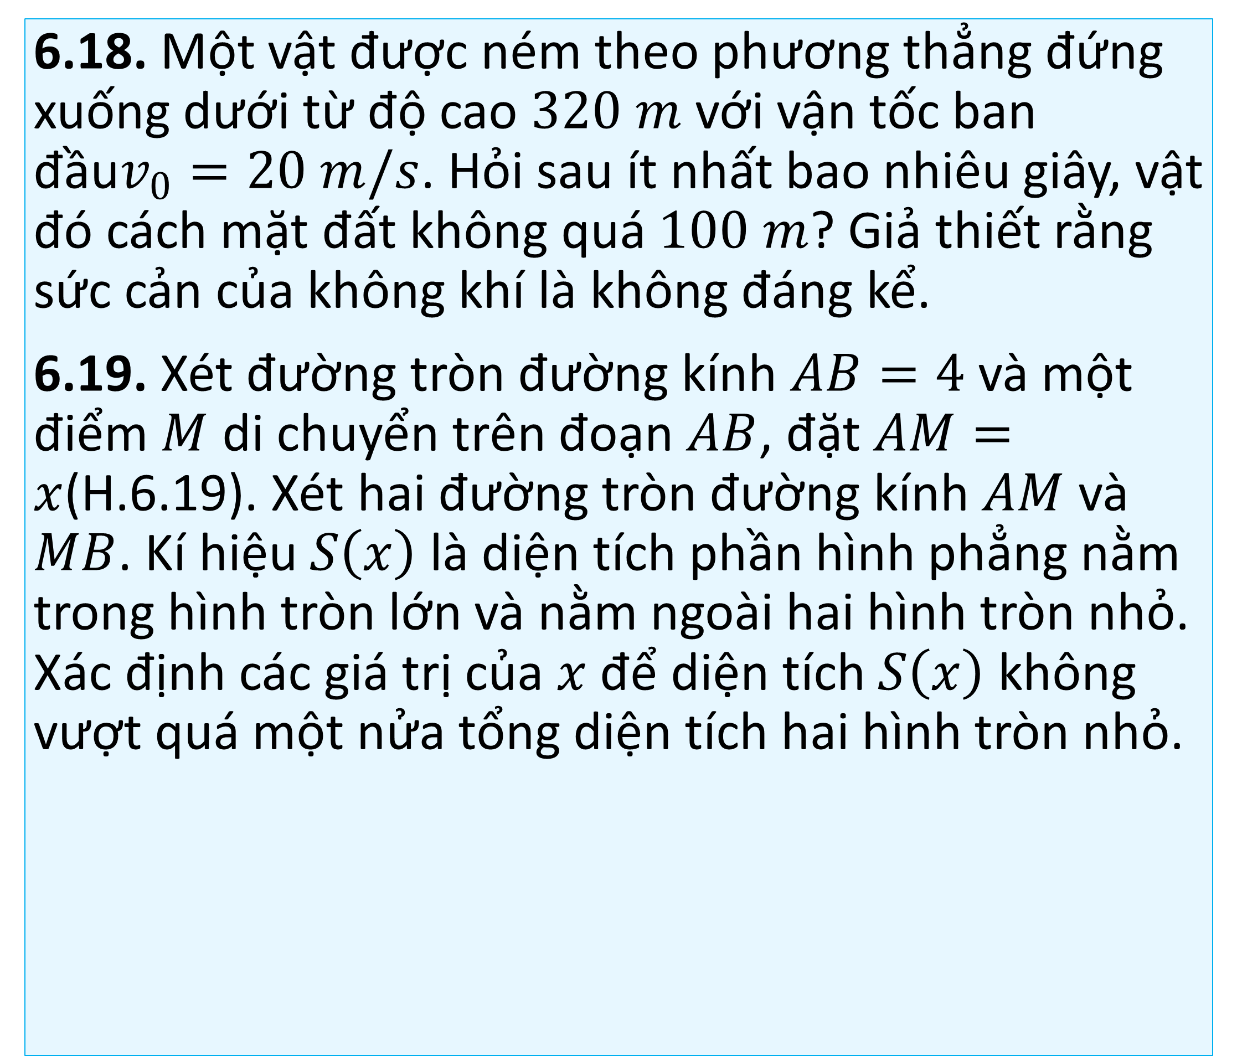
Bài tập
6.15. Xét dấu các tam thức bậc hai sau:
a) $3x^{2}−4x+1$ b) $x^{2}+2x+1$
c) $−x^{2}+3x−2$ d) $−x^{2}+x−1$
6.16. Giải các bất phương trình bậc hai:
a) $x^{2}−1≥0$
b) $x^{2}−2x−1<0$
c) $−3x^{2}+12x+1≤0$
d) $5x^{2}+x+1≥0$
6.17. Tìm các giá trị của tham số $m$ để tam thức bậc hai sau dương với mọi $x∈ℝ$
$$x^{2}+\left(m+1\right)x+2m+3$$
6.18. Một vật được ném theo phương thẳng đứng xuống dưới từ độ cao $320 m$ với vận tốc ban đầu$v_{0}=20 m/s$. Hỏi sau ít nhất bao nhiêu giây, vật đó cách mặt đất không quá $100 m$? Giả thiết rằng sức cản của không khí là không đáng kể.
6.19. Xét đường tròn đường kính $AB=4$ và một điểm $M$ di chuyển trên đoạn $AB$, đặt $AM=x$(H.6.19). Xét hai đường tròn đường kính $AM$ và $MB$. Kí hiệu $S\left(x\right)$ là diện tích phần hình phẳng nằm trong hình tròn lớn và nằm ngoài hai hình tròn nhỏ. Xác định các giá trị của $x$ để diện tích $S\left(x\right)$ không vượt quá một nửa tổng diện tích hai hình tròn nhỏ.

Slide 21
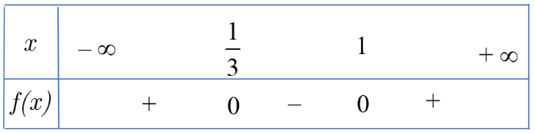
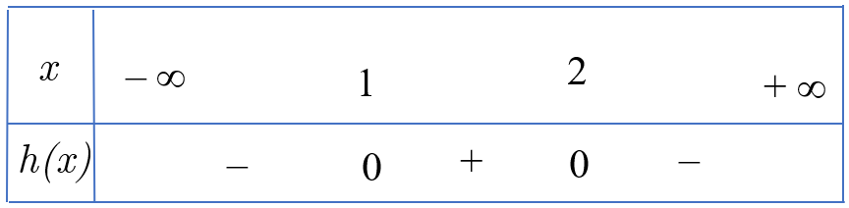
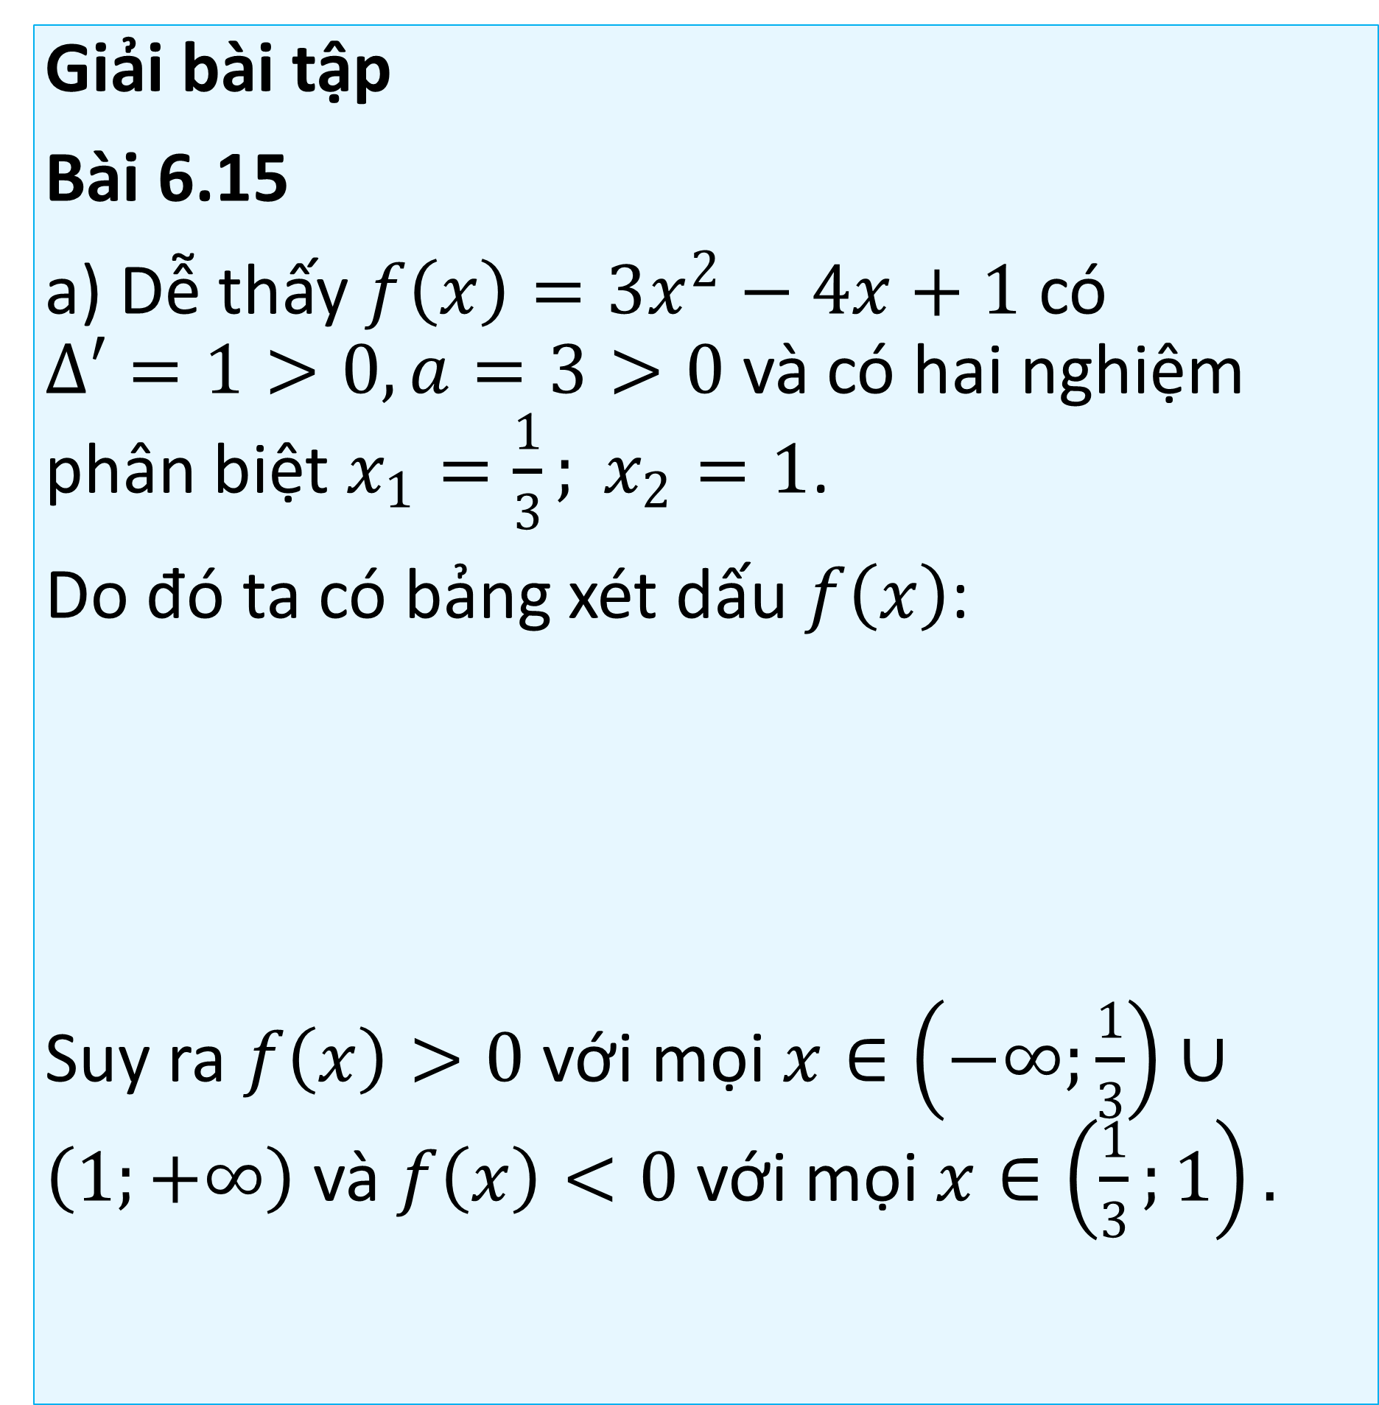
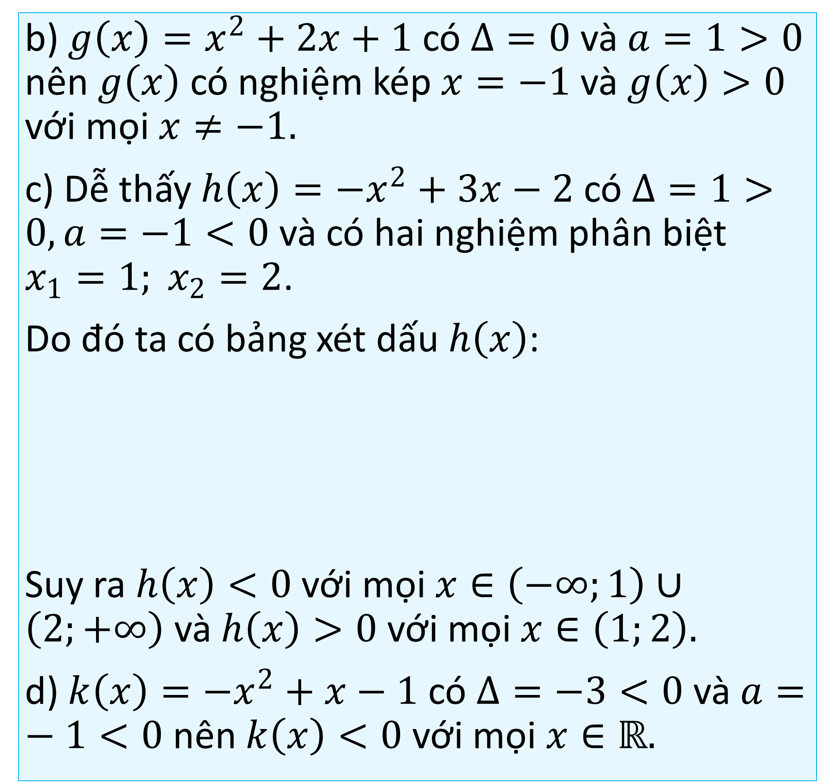
Giải bài tập
Bài 6.15
a) Dễ thấy $f\left(x\right)=3x^{2}−4x+1$ có $Δ′=1>0,a=3>0$ và có hai nghiệm phân biệt $x_{1}=\frac{1}{3}; x_{2}=1$.
Do đó ta có bảng xét dấu $f\left(x\right)$:
Suy ra $f\left(x\right)>0$ với mọi $x∈\left(−∞;\frac{1}{3}\right)∪\left(1;+∞\right)$ và $f\left(x\right)<0$ với mọi $x∈\left(\frac{1}{3};1\right).$
b) $g\left(x\right)=x^{2}+2x+1$ có $Δ=0$ và $a=1>0$ nên $g\left(x\right)$ có nghiệm kép $x=−1$ và $g\left(x\right)>0$ với mọi $x≠−1.$
c) Dễ thấy $h\left(x\right)=−x^{2}+3x−2$ có $Δ=1>0,a=−1<0$ và có hai nghiệm phân biệt $x_{1}=1; x_{2}=2$.
Do đó ta có bảng xét dấu $h\left(x\right)$:
Suy ra $h\left(x\right)<0$ với mọi $x∈\left(−∞;1\right)∪\left(2;+∞\right)$ và $h\left(x\right)>0$ với mọi $x∈\left(1;2\right).$
d) $k\left(x\right)=−x^{2}+x−1$ có $Δ=−3<0$ và $a=−1<0$ nên $k\left(x\right)<0$ với mọi $x∈ℝ.$

Slide 22
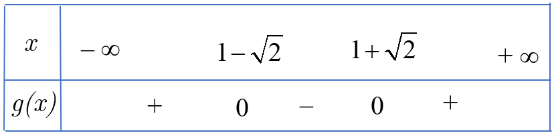
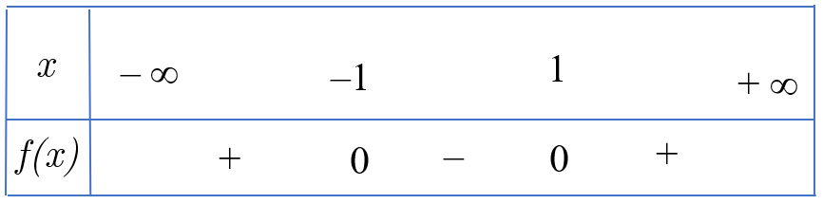
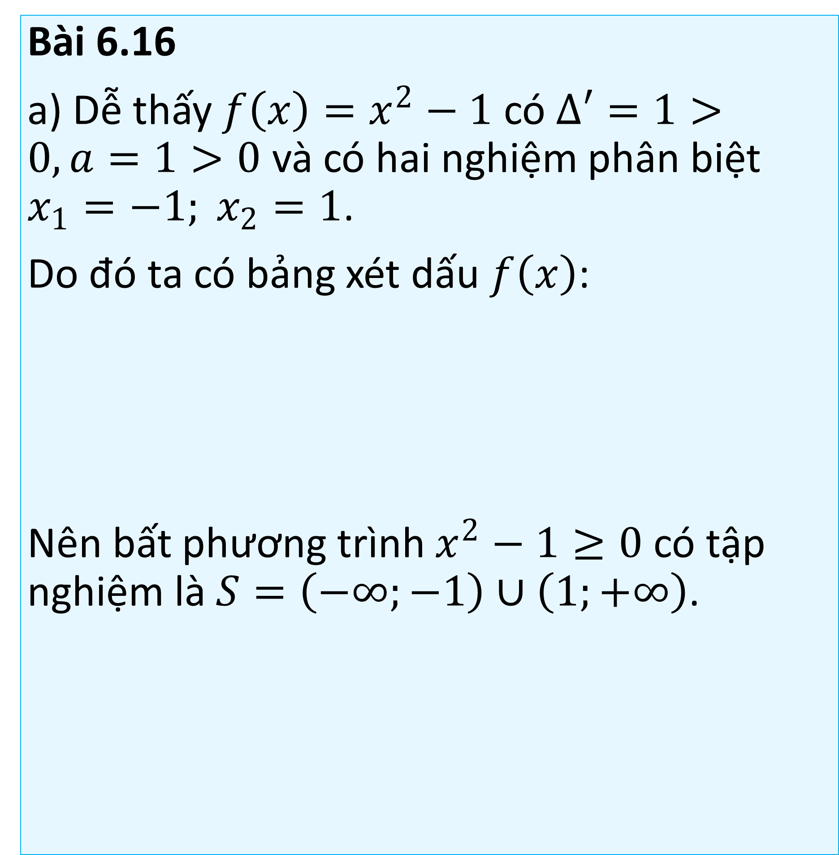
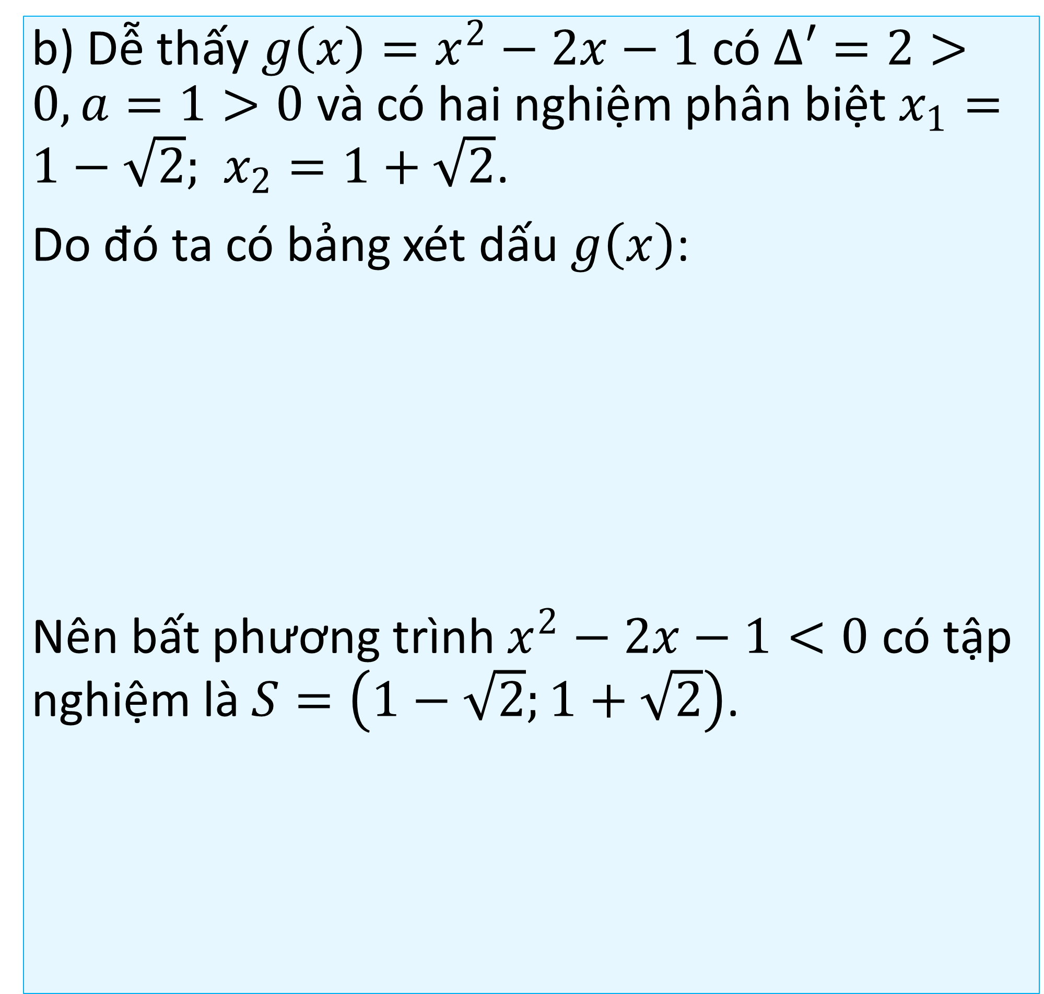
Bài 6.16
a) Dễ thấy $f\left(x\right)=x^{2}−1$ có $Δ′=1>0,a=1>0$ và có hai nghiệm phân biệt $x_{1}=−1; x_{2}=1$.
Do đó ta có bảng xét dấu $f\left(x\right)$:
Nên bất phương trình $x^{2}−1≥0$ có tập nghiệm là $S=\left(−∞;−1\right)∪\left(1;+∞\right)$.
b) Dễ thấy $g\left(x\right)=x^{2}−2x−1$ có $Δ′=2>0,a=1>0$ và có hai nghiệm phân biệt $x_{1}=1−\sqrt{2};$ $x_{2}=1+\sqrt{2}$.
Do đó ta có bảng xét dấu $g\left(x\right)$:
Nên bất phương trình $x^{2}−2x−1<0$ có tập nghiệm là $S=\left(1−\sqrt{2};1+\sqrt{2}\right)$.

Slide 23
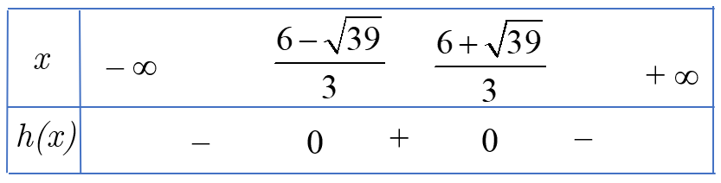
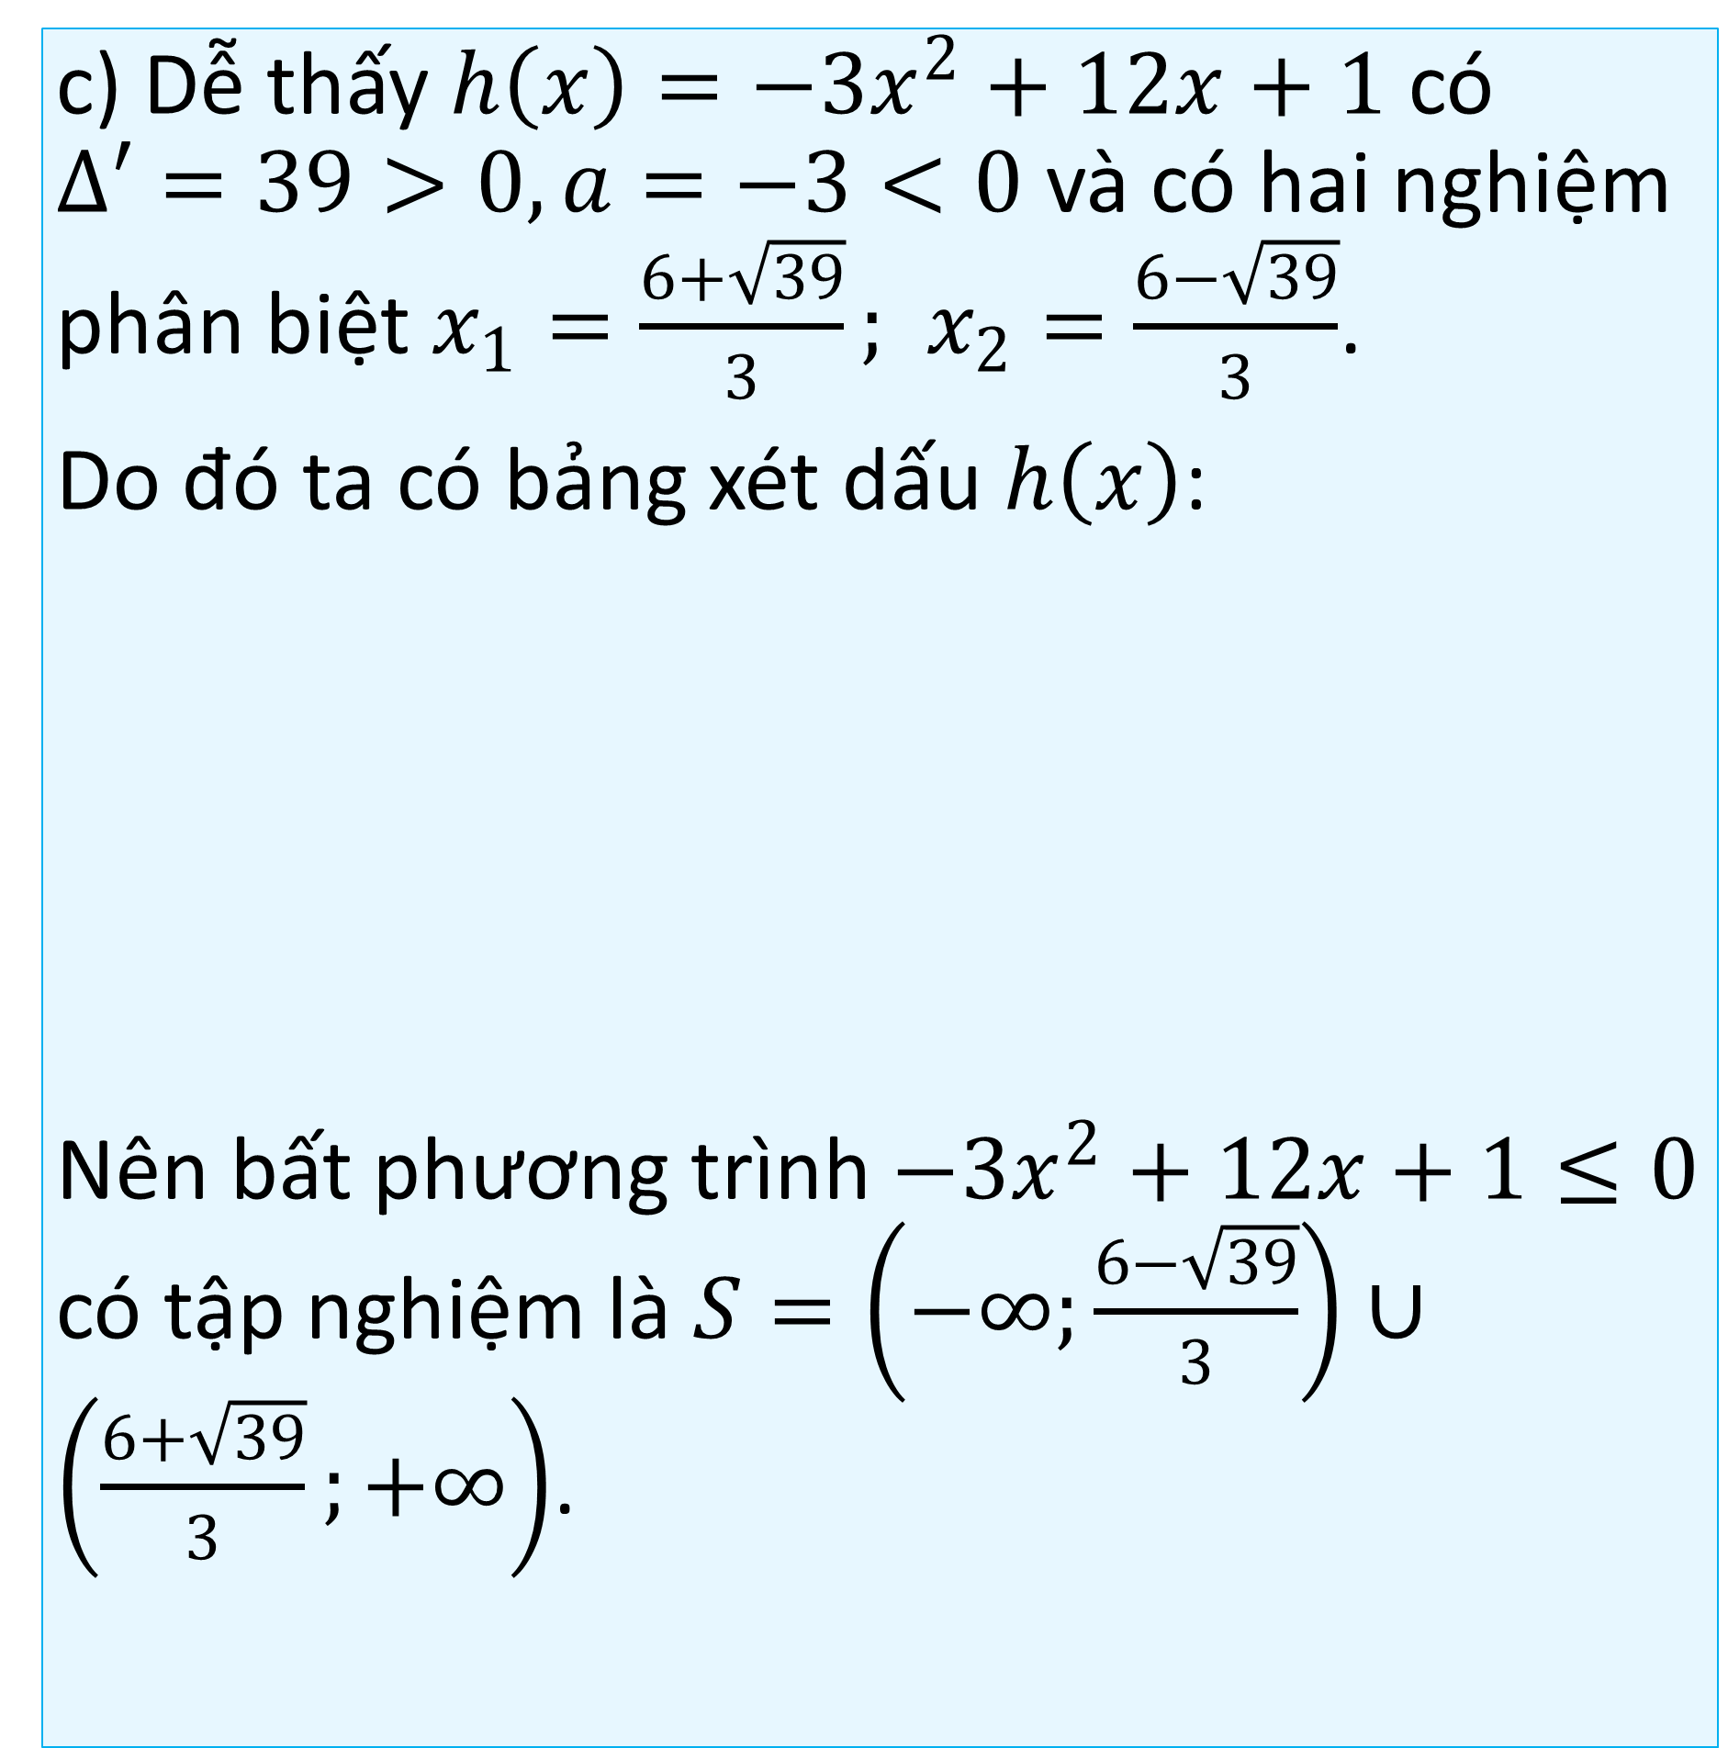
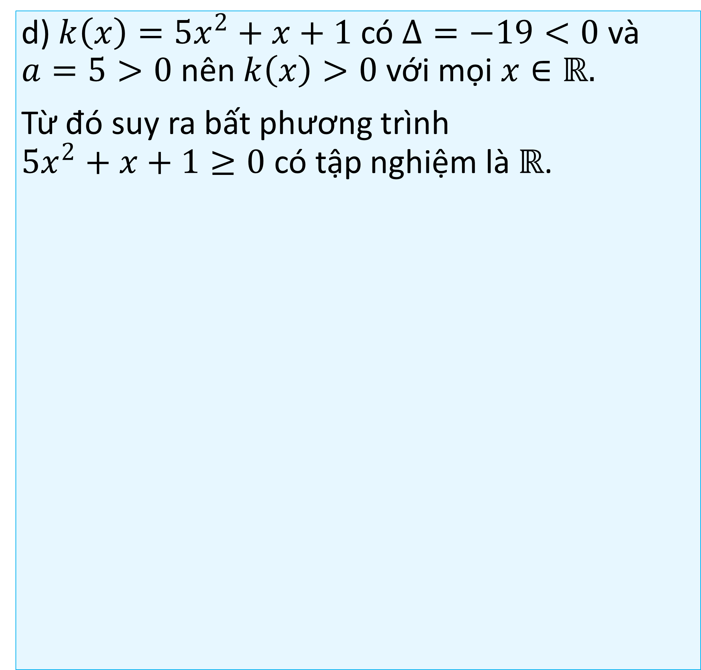
c) Dễ thấy $h\left(x\right)=−3x^{2}+12x+1$ có $Δ′=39>0,a=−3<0$ và có hai nghiệm phân biệt $x_{1}=\frac{6+\sqrt{39}}{3};$ $x_{2}=\frac{6−\sqrt{39}}{3}$.
Do đó ta có bảng xét dấu $h\left(x\right)$:
Nên bất phương trình $−3x^{2}+12x+1≤0$ có tập nghiệm là $S=\left(−∞;\frac{6−\sqrt{39}}{3}\right)∪\left(\frac{6+\sqrt{39}}{3};+∞\right)$.
d) $k\left(x\right)=5x^{2}+x+1$ có $Δ=−19<0$ và $a=5>0$ nên $k\left(x\right)>0$ với mọi $x∈ℝ.$
Từ đó suy ra bất phương trình $5x^{2}+x+1≥0$ có tập nghiệm là $ℝ$.

Slide 24
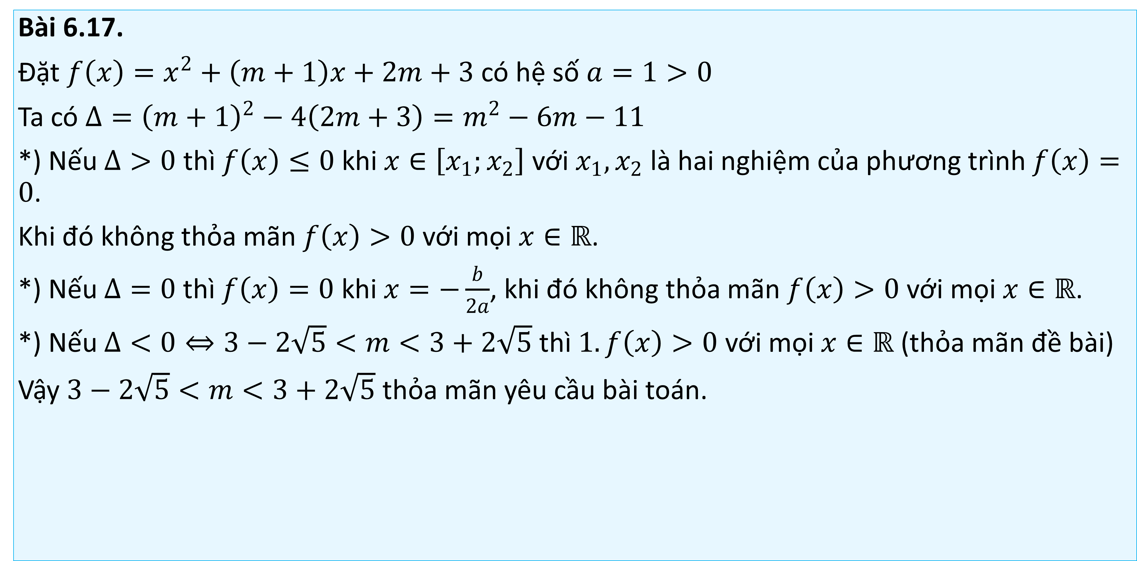
Bài 6.17.
Đặt $f\left(x\right)=x^{2}+\left(m+1\right)x+2m+3$ có hệ số $a=1>0$
Ta có $Δ={\left(m+1\right)}^{2}−4\left(2m+3\right)=m^{2}−6m−11$
*) Nếu $Δ>0$ thì $f\left(x\right)≤0$ khi $x∈\left[x_{1};x_{2}\right]$ với $x_{1}, x_{2}$ là hai nghiệm của phương trình $f\left(x\right)=0$.
Khi đó không thỏa mãn $f\left(x\right)>0$ với mọi $x∈ℝ$.
*) Nếu $Δ=0$ thì $f\left(x\right)=0$ khi $x=−\frac{b}{2a}$, khi đó không thỏa mãn $f\left(x\right)>0$ với mọi $x∈ℝ$.
*) Nếu $Δ<0⇔3−2\sqrt{5}<m<3+2\sqrt{5}$ thì $1.f\left(x\right)>0$ với mọi $x∈ℝ$ (thỏa mãn đề bài)
Vậy $3−2\sqrt{5}<m<3+2\sqrt{5}$ thỏa mãn yêu cầu bài toán.

Slide 25
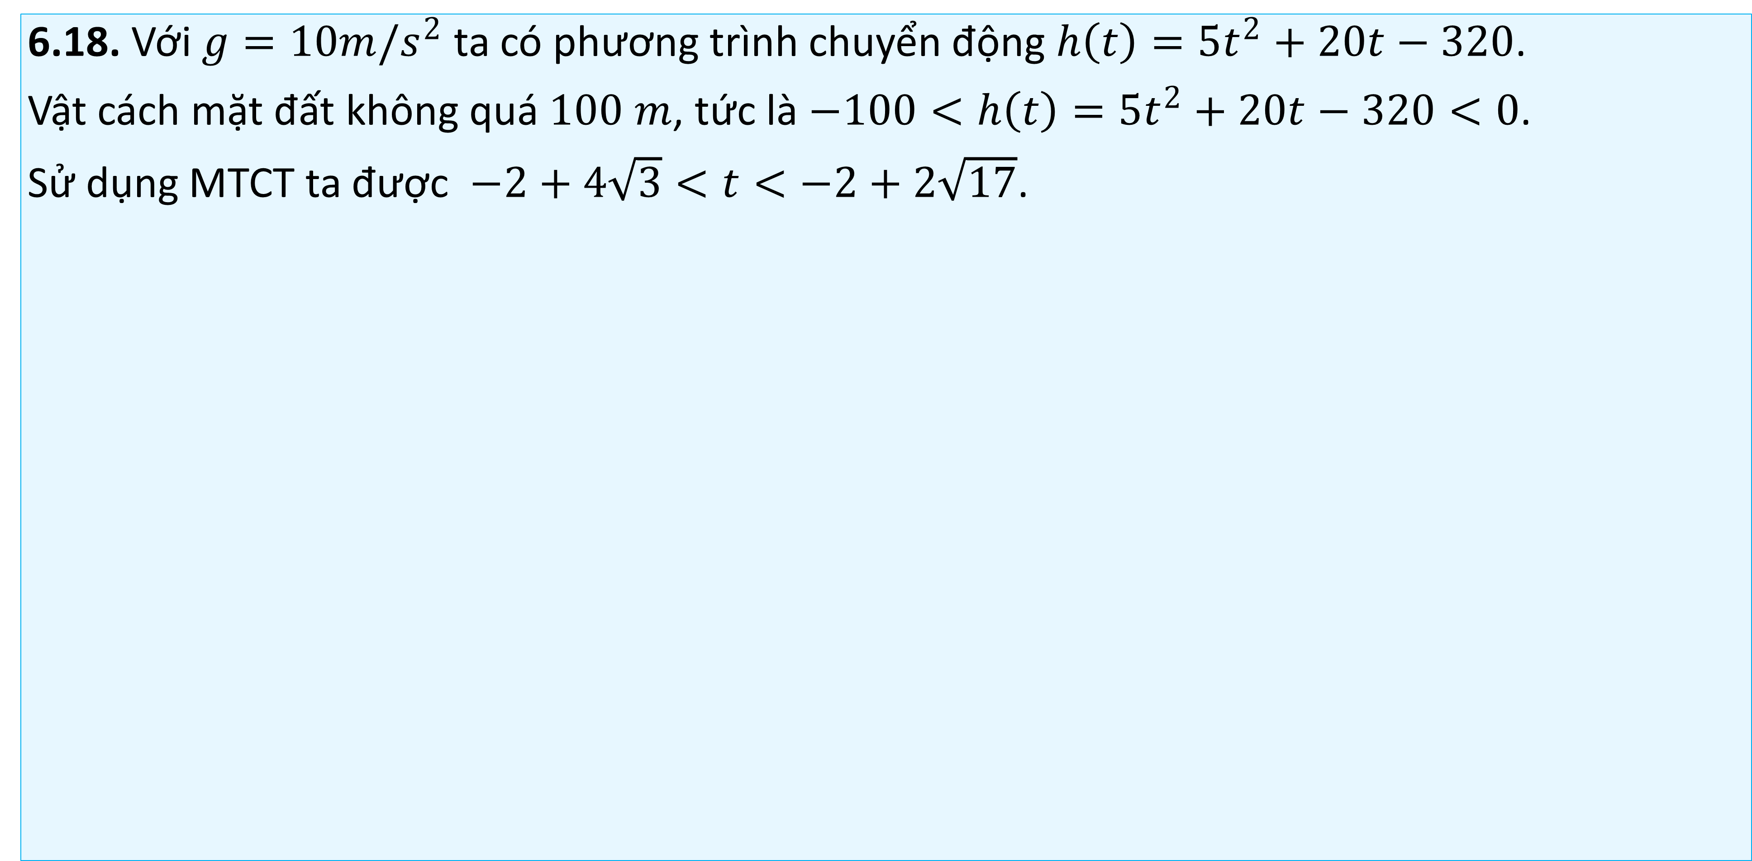
6.18. Với $g=10m/s^{2}$ ta có phương trình chuyển động $h\left(t\right)=5t^{2}+20t−320$.
Vật cách mặt đất không quá $100 m$, tức là $−100<h\left(t\right)=5t^{2}+20t−320<0$.
Sử dụng MTCT ta được $−2+4\sqrt{3}<t<−2+2\sqrt{17}$.

Slide 26
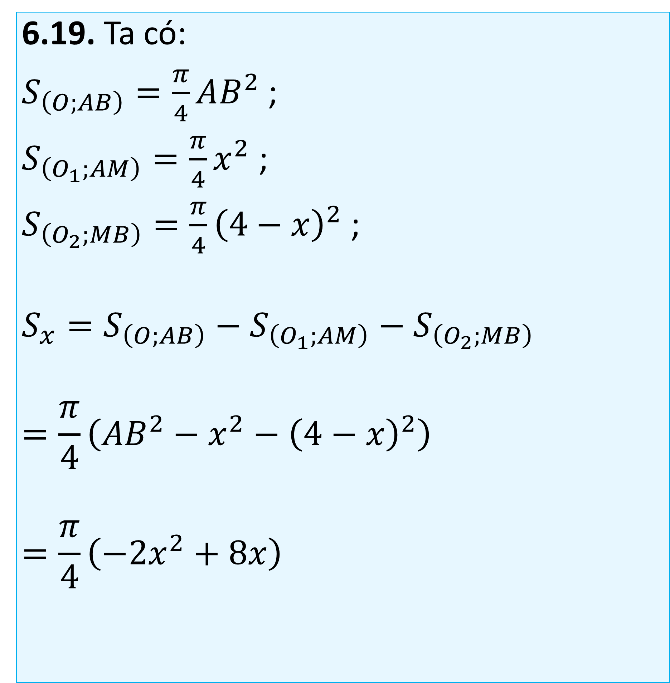
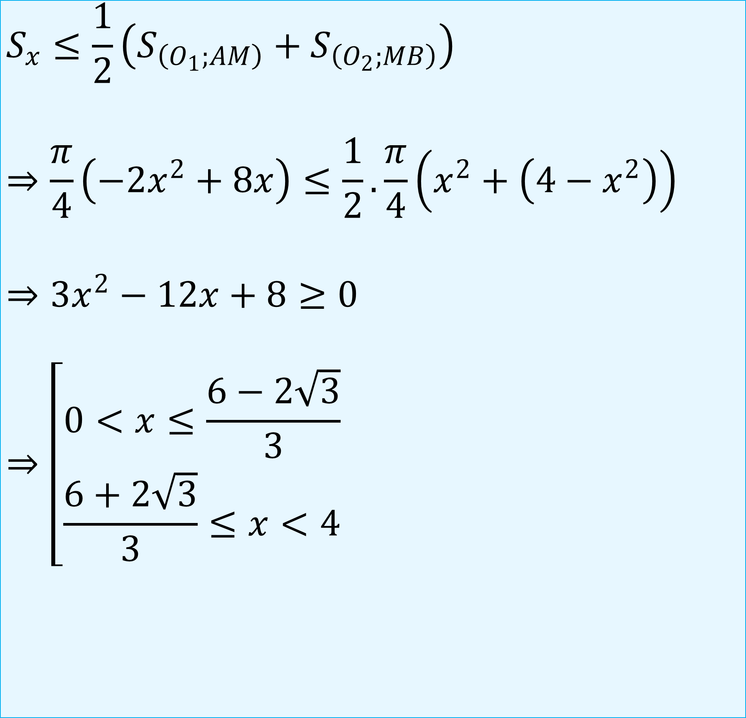
6.19. Ta có:
$S_{\left(O;AB\right)}=\frac{π}{4}AB^{2}$ ;
$S_{\left(O_{1};AM\right)}=\frac{π}{4}x^{2}$ ;
$S_{\left(O_{2};MB\right)}=\frac{π}{4}{\left(4−x\right)}^{2}$ ;
$$S_{x}=S_{\left(O;AB\right)}−S_{\left(O_{1};AM\right)}−S_{\left(O_{2};MB\right)}$$
$$=\frac{π}{4}\left(AB^{2}−x^{2}−{\left(4−x\right)}^{2}\right)$$
$$=\frac{π}{4}\left(−2x^{2}+8x\right)$$
$$S_{x}≤\frac{1}{2}\left(S_{\left(O_{1};AM\right)}+S_{\left(O_{2};MB\right)}\right)$$
$$⇒\frac{π}{4}\left(−2x^{2}+8x\right)≤\frac{1}{2}.\frac{π}{4}\left(x^{2}+\left(4−x^{2}\right)\right)$$
$$⇒3x^{2}−12x+8≥0$$
$$⇒\left[\begin{matrix}0<x≤\frac{6−2\sqrt{3}}{3} \\ \frac{6+2\sqrt{3}}{3}≤x<4\end{matrix}\right.$$

